Slide 1
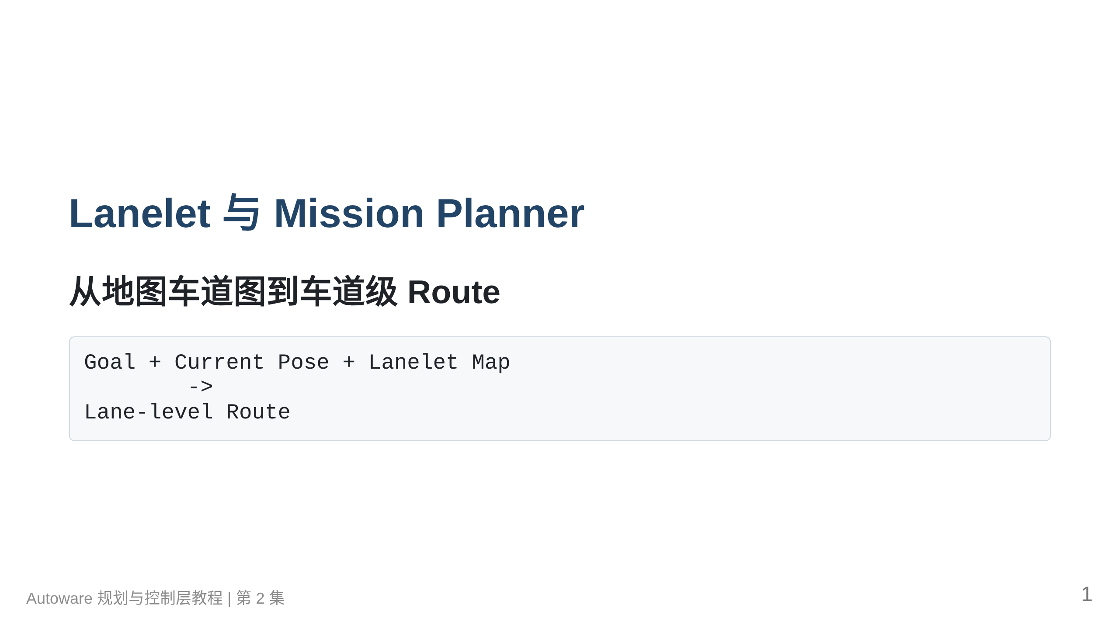
Notes:
用途说明： 这是一份第 2 集的 PPT 制作稿，采用 Marp Markdown 格式。 你可以直接按每个 --- 分隔的页面制作 PowerPoint，也可以使用 Marp 导出为 pptx。 建议导出命令： marp AUTOWARE规划控制层第2集_Lanelet与MissionPlannerPPT.md --pptx 本集重点： 从 Lanelet 地图出发，讲清楚 Mission Planner 如何把连续空间中的起点/目标点， 转换成车道图上的搜索问题，并最终输出 route sections。 讲解备注： 本集承接第 1 集。第 1 集讲了 Goal -> Route -> Path -> Trajectory -> Control， 这一集专门放大 Route 这一层，讲它到底是怎么从地图中生成的。 配图建议： 左侧画一张道路高精地图，右侧画被高亮的一串车道 route。

Slide 2
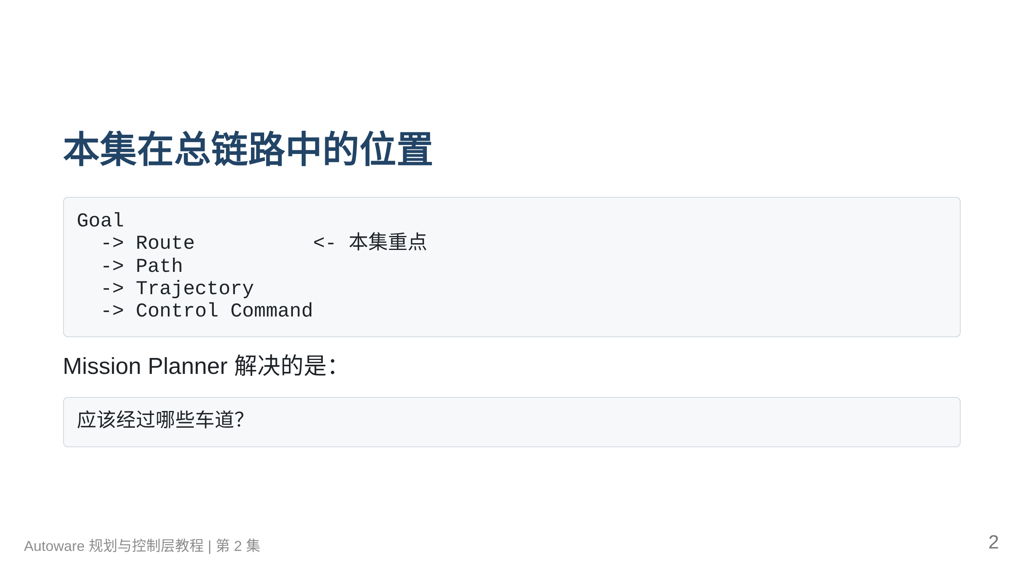
Notes:
讲解备注： 先把本集放回总链路。强调：Mission Planner 不输出控制器直接跟踪的轨迹， 它输出的是车道级路线和可行驶走廊。 配图建议： 沿用第 1 集总链路图，只高亮 Route。

Slide 3
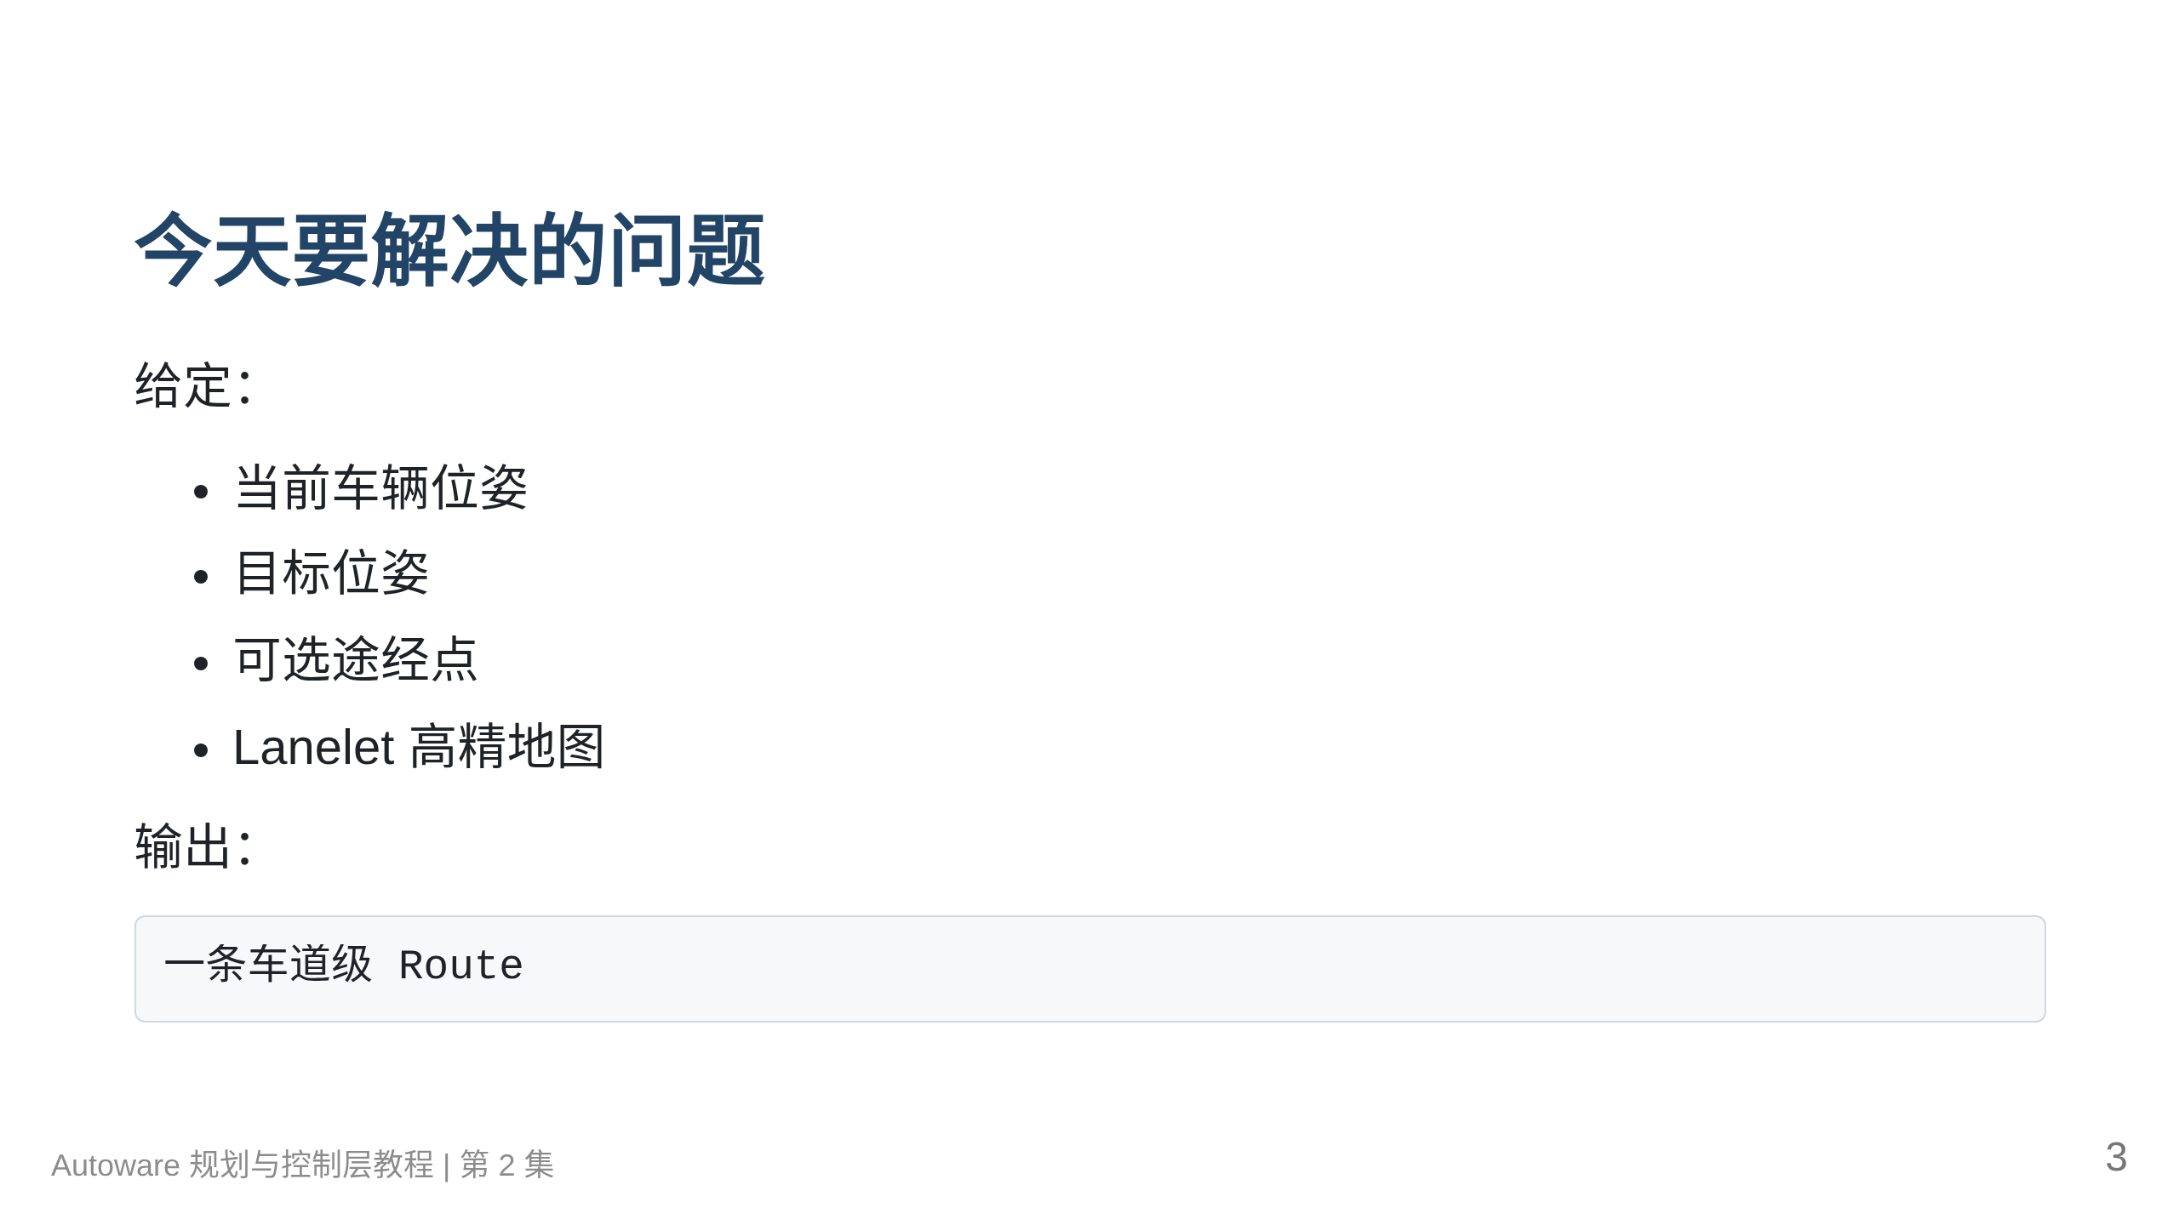
Notes:
讲解备注： 本集的问题很具体：连续世界里的点，如何变成地图拓扑图上的车道序列。 配图建议： 画车辆当前 pose 和目标 pose，地图里高亮一串 lanelet。

Slide 4
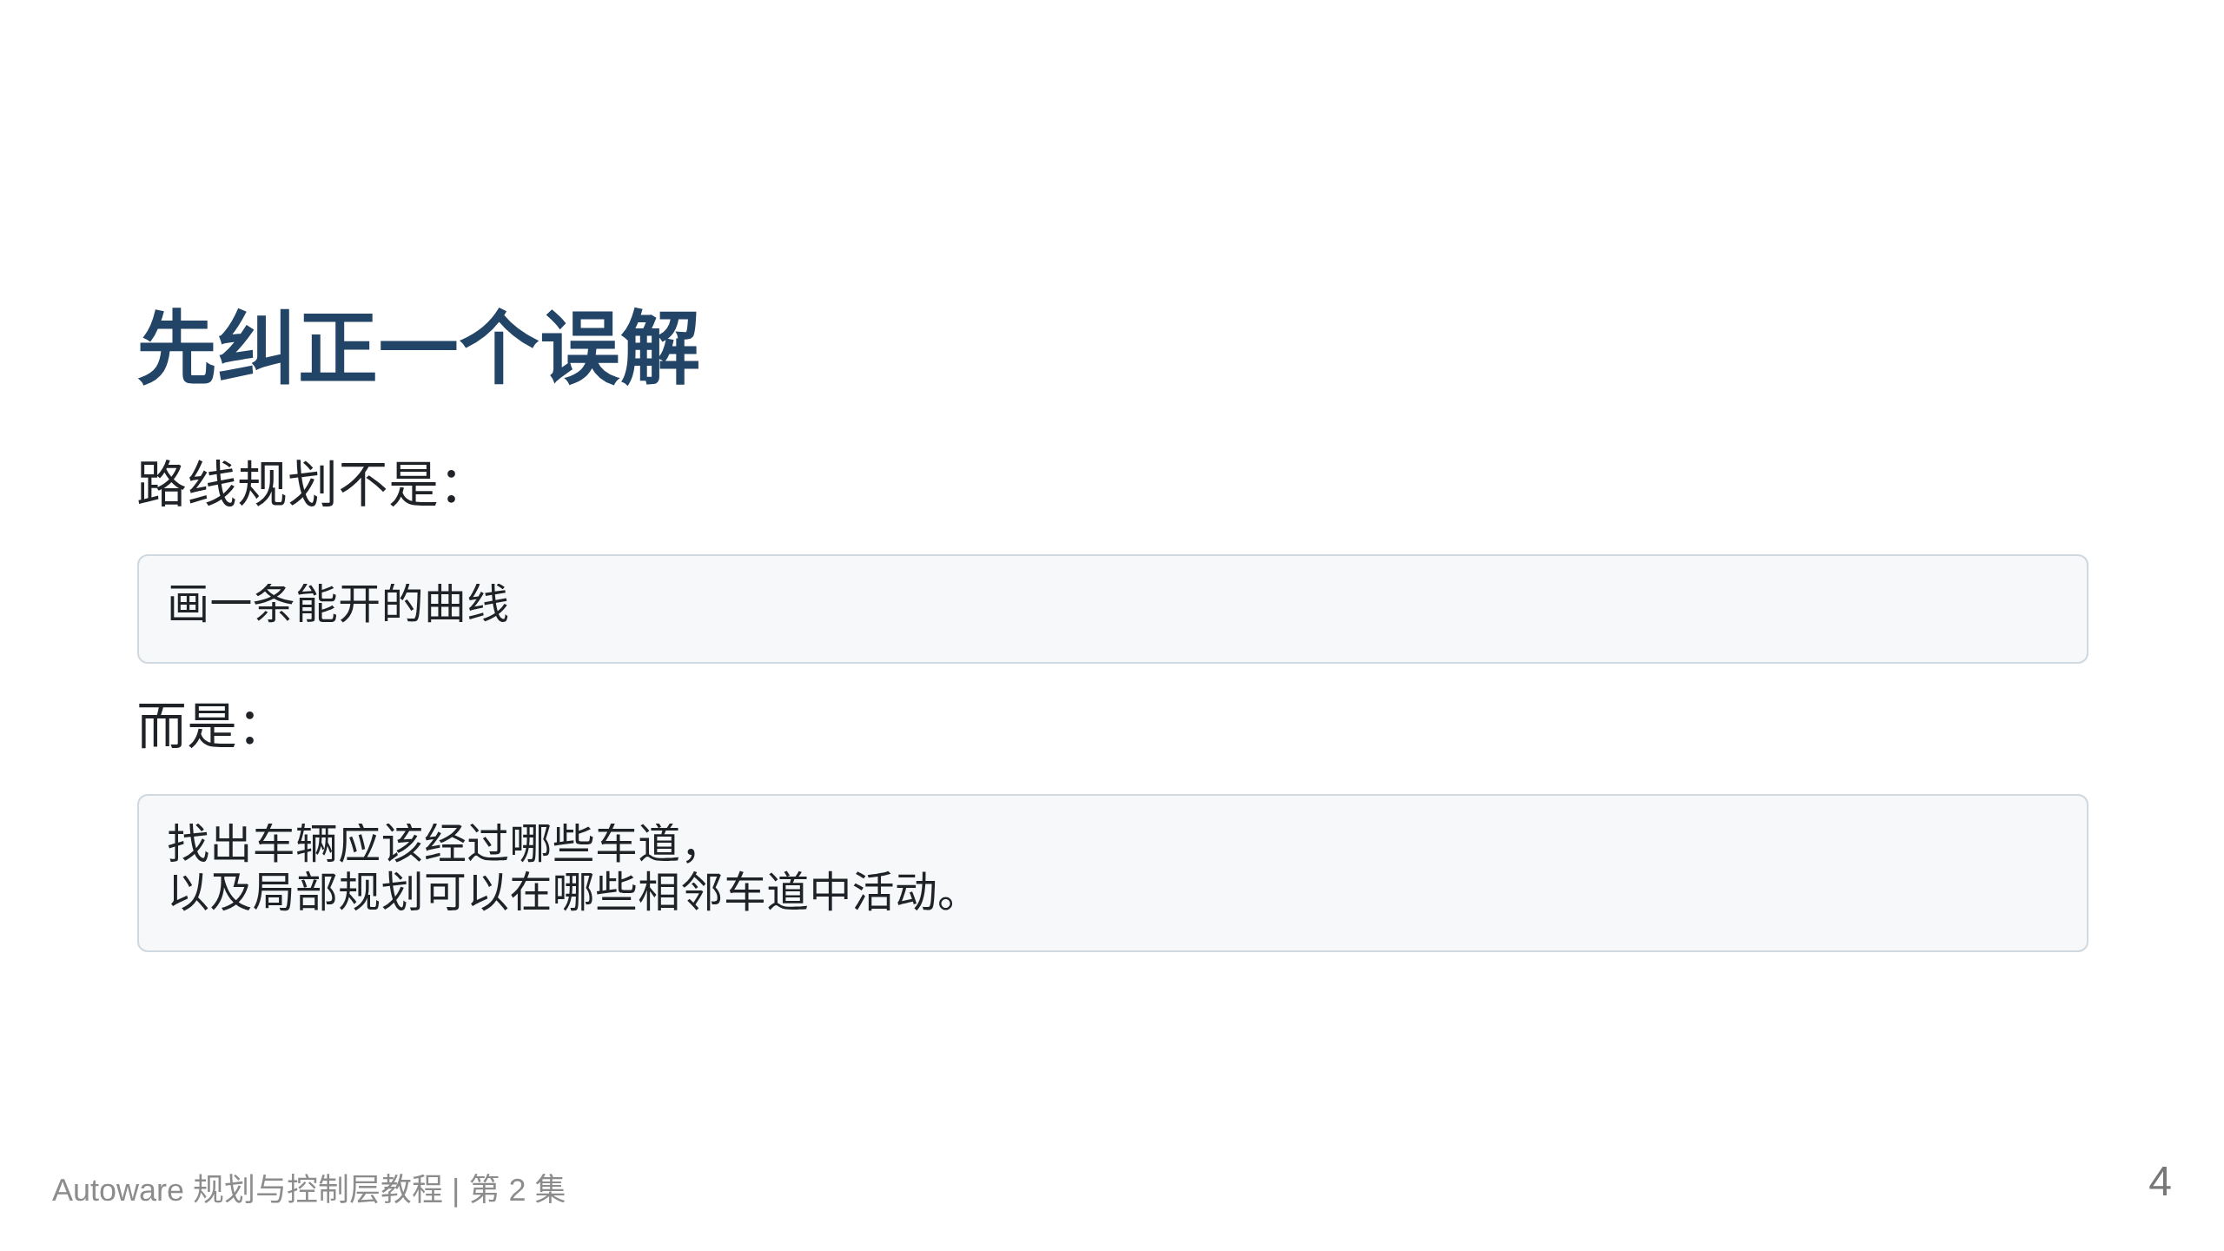
Notes:
讲解备注： 很多新手会把 route 和 path 混在一起。这一页先拆开概念。 Route 是车道级导航结果，不直接处理每个轨迹点的速度和控制。 配图建议： 左边画错误理解：一条细曲线；右边画正确理解：一串被选中的车道区域。

Slide 5
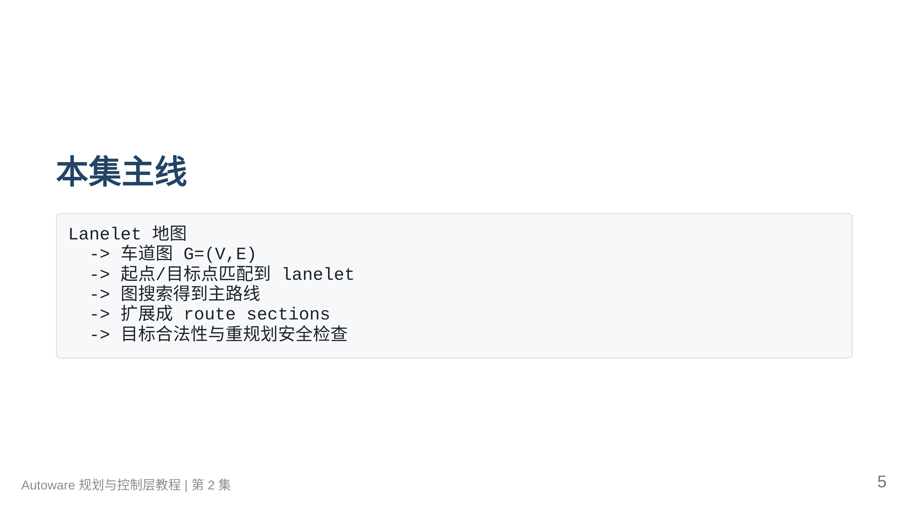
Notes:
讲解备注： 这一页是本集目录。每讲完一个部分都可以回到这张图。 配图建议： 横向流程图，后面每个大章节高亮对应节点。

Slide 6
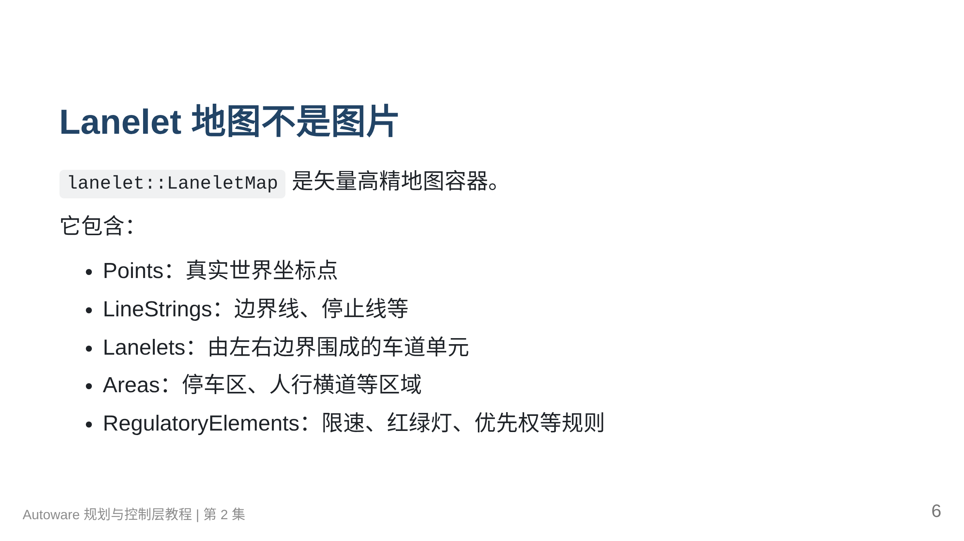
Notes:
讲解备注： 强调 Lanelet 地图不是栅格图，也不是背景图片。它是由几何元素和语义关系组成的数据结构。 配图建议： 分层图：点层、线层、lanelet 层、交通规则层。

Slide 7
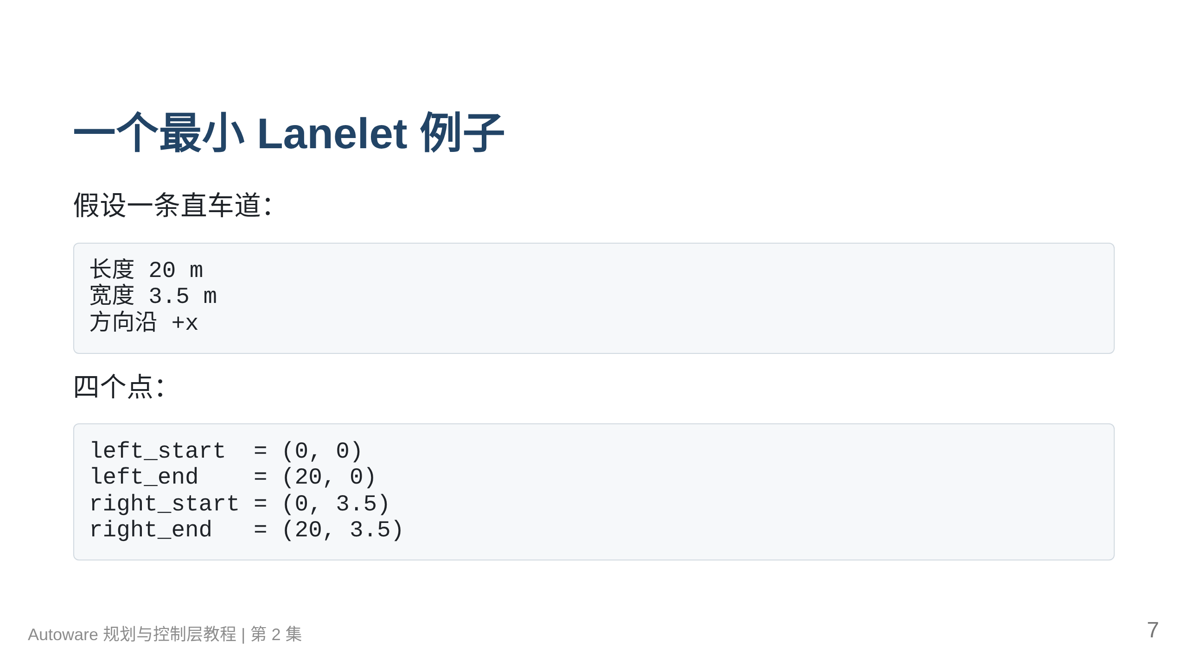
Notes:
讲解备注： 用最小数据例子帮助新手建立几何直觉。不要一开始就讲复杂 OSM 文件。 配图建议： 画一个矩形车道，标注 x=0 到 x=20，y=0 到 y=3.5。

Slide 8
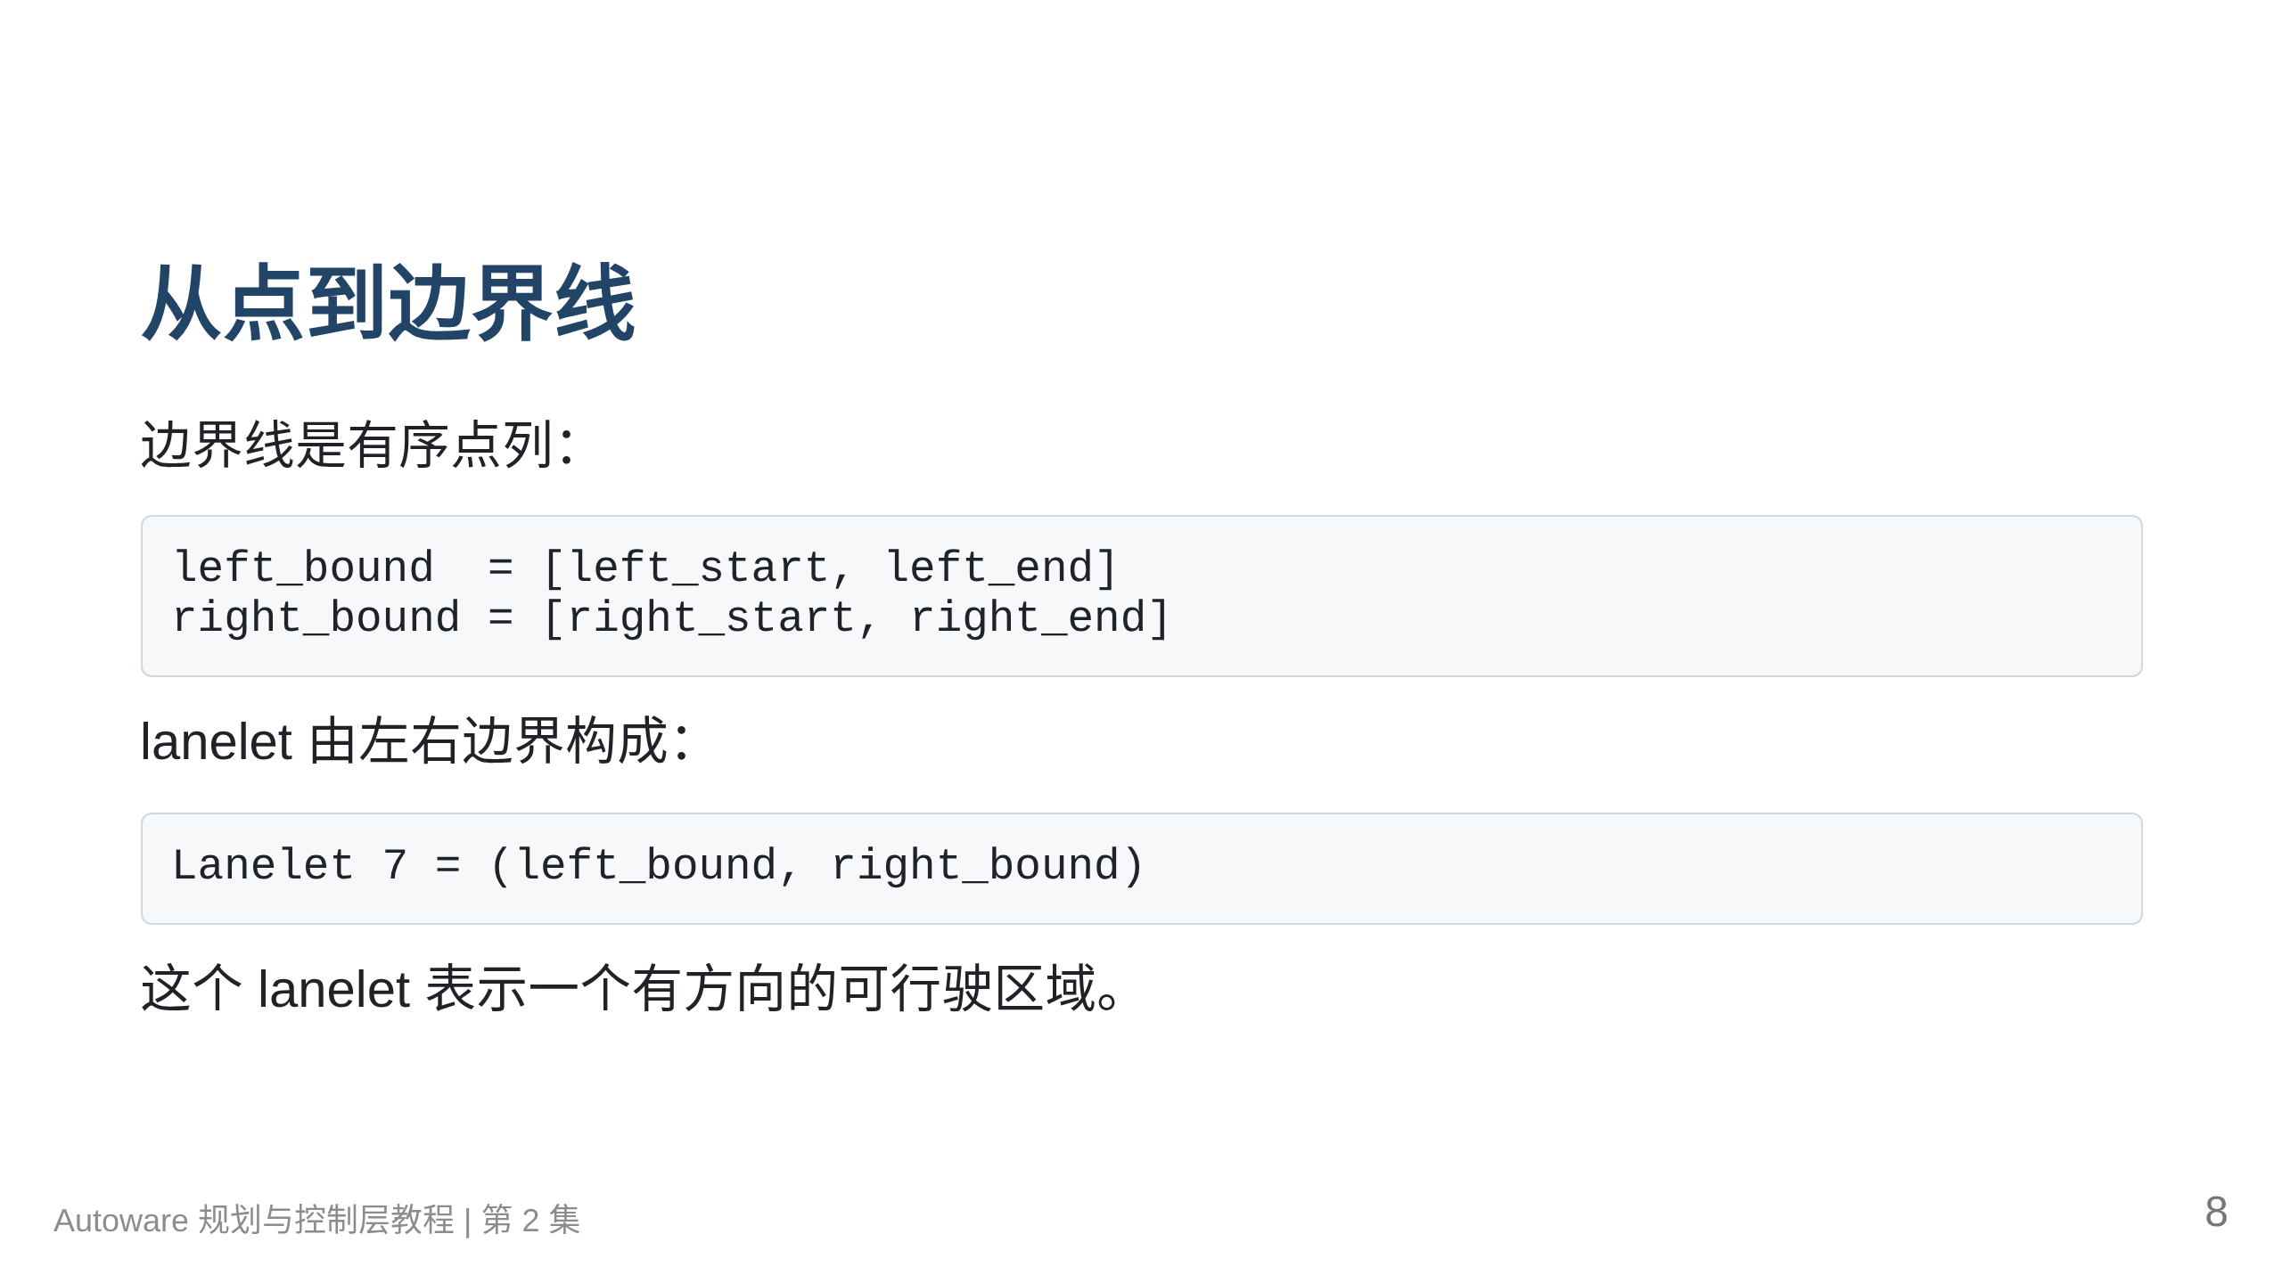
Notes:
讲解备注： 重点讲“有序”。边界点顺序决定了 lanelet 的方向和几何结构。 配图建议： 把左边界和右边界分别画成两条有箭头的线，再用透明色填充车道区域。

Slide 9
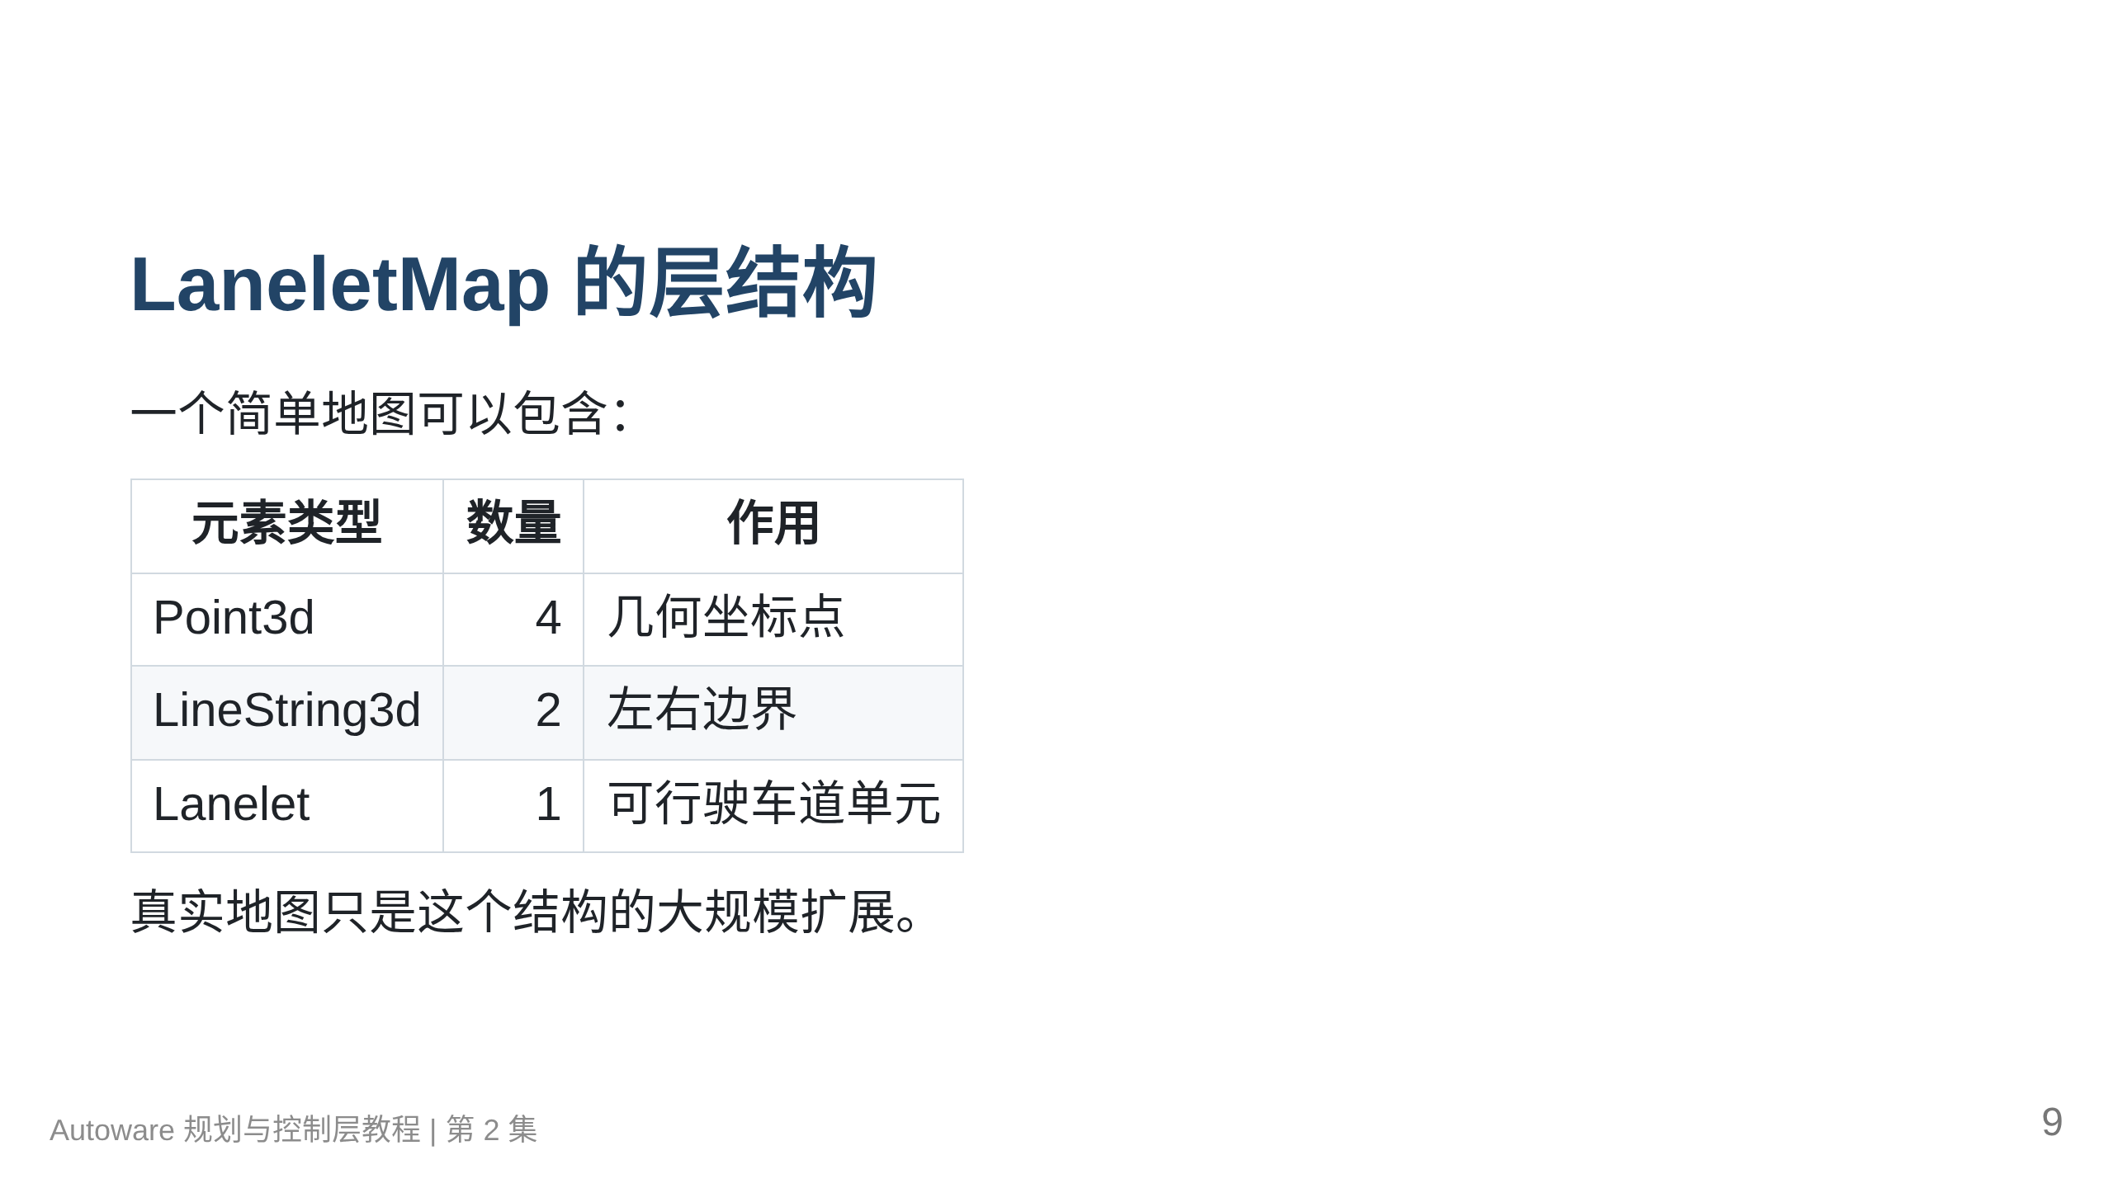
Notes:
讲解备注： 这里让观众理解：复杂地图不是另一种东西，只是点、线、lanelet 和规则的数量更多，关系更复杂。 配图建议： 层级树：LaneletMap -> pointLayer / lineStringLayer / laneletLayer。

Slide 10
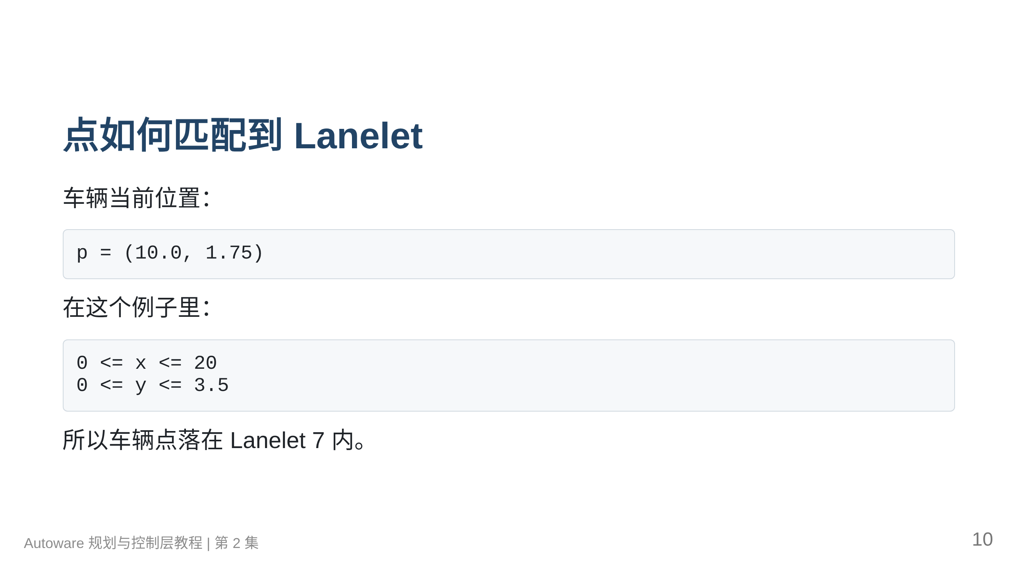
Notes:
讲解备注： 这是后面 Pose -> Lanelet 的前置直觉。起点和目标点都是连续坐标， 路线规划必须先知道它们属于哪个车道单元。 配图建议： 在矩形车道中心画一个车辆点，标注坐标。

Slide 11
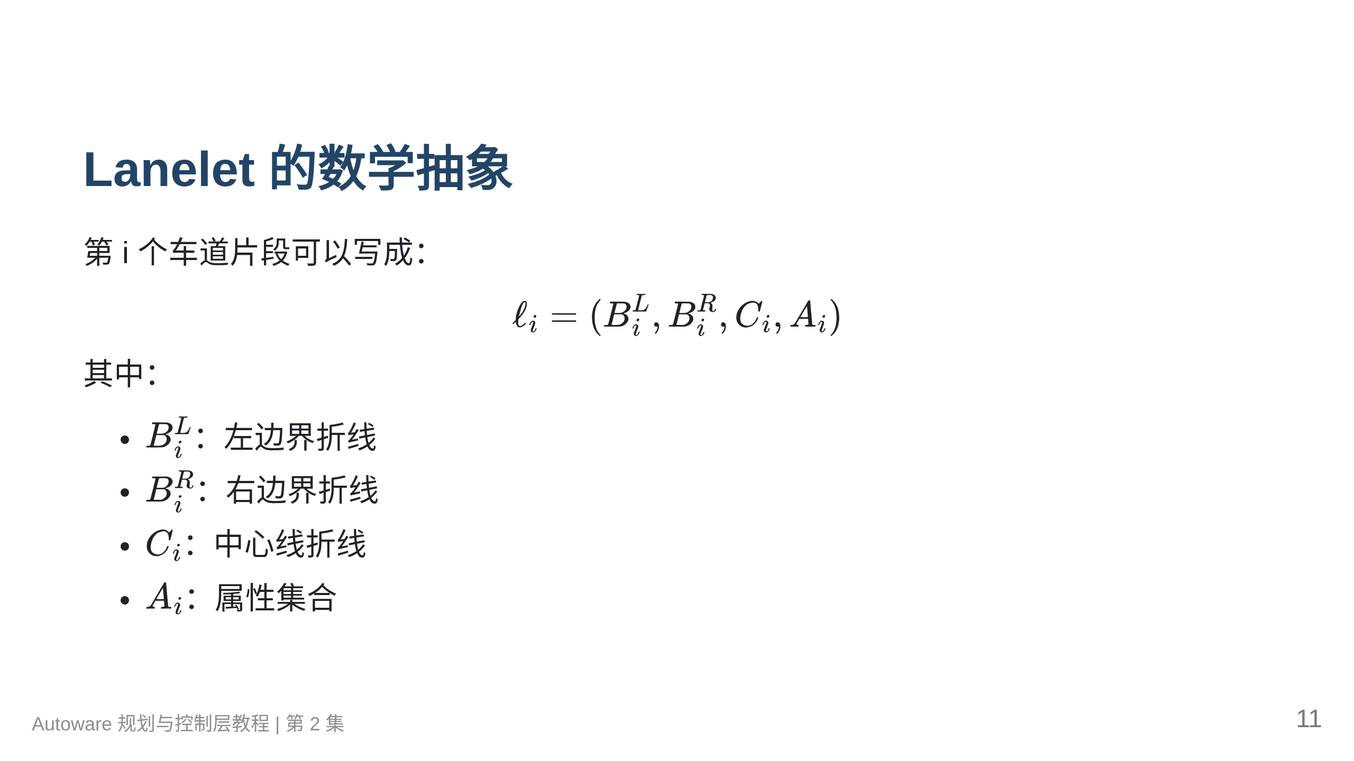
Notes:
讲解备注： 这页开始把几何例子抽象成公式。公式不要念太快，每个符号都要对应到图上。 配图建议： 一条 lanelet 上标出 left bound、right bound、centerline、属性标签。

Slide 12
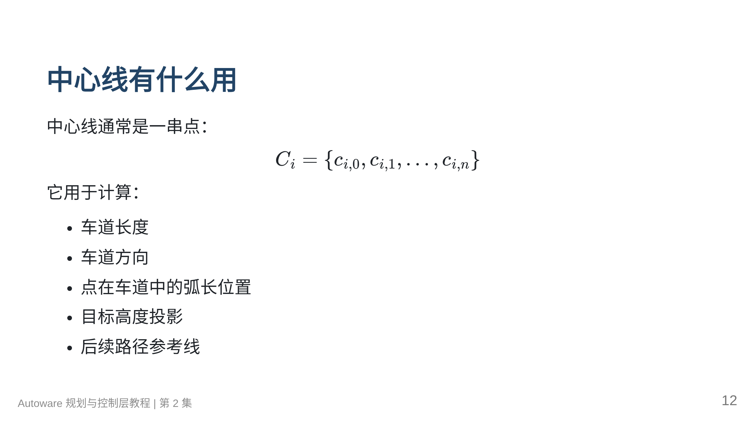
Notes:
讲解备注： 中心线不是最终轨迹，但它是很多几何计算的基础。 配图建议： 画左右边界和中间中心线，并在中心线上标注 s 坐标。

Slide 13
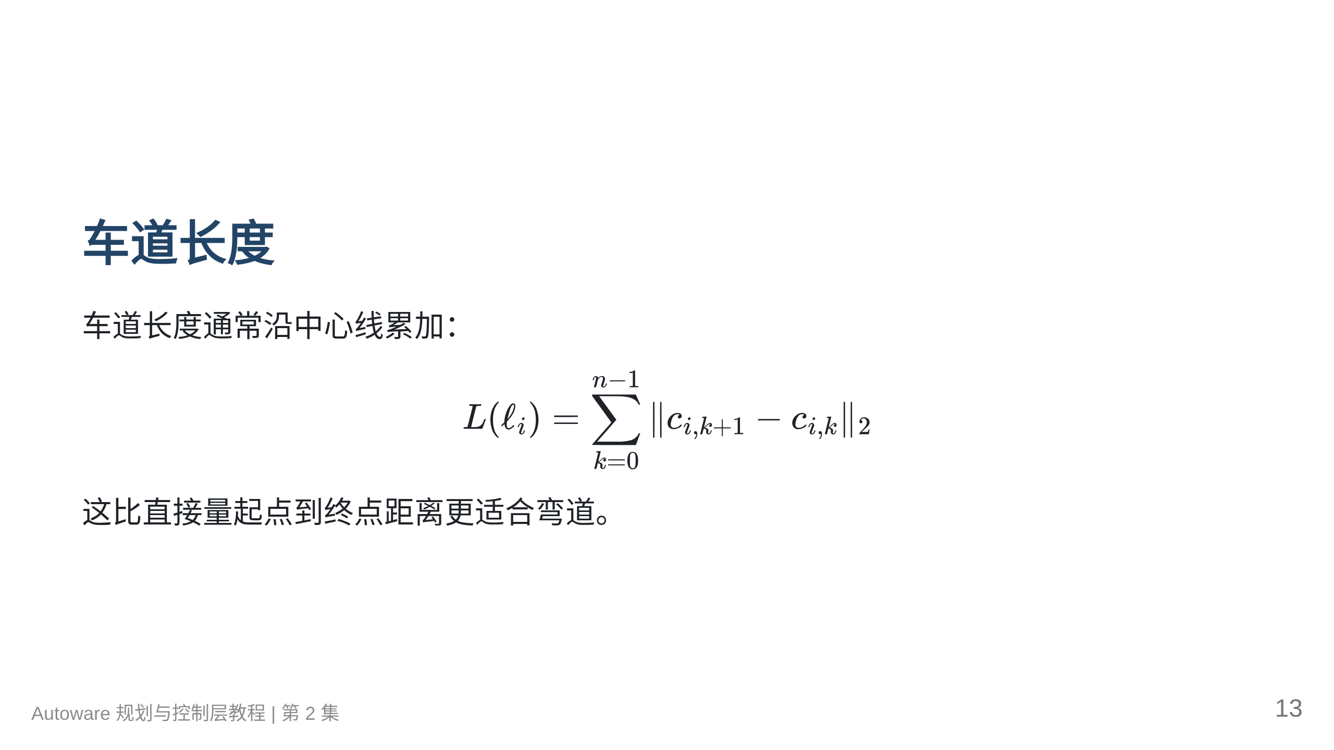
Notes:
讲解备注： 弯道里，直线距离不能代表车辆真实沿车道行驶的距离。中心线弧长更符合车辆前进方向。 配图建议： 画一条弯曲中心线，标注每段小线段长度相加。

Slide 14
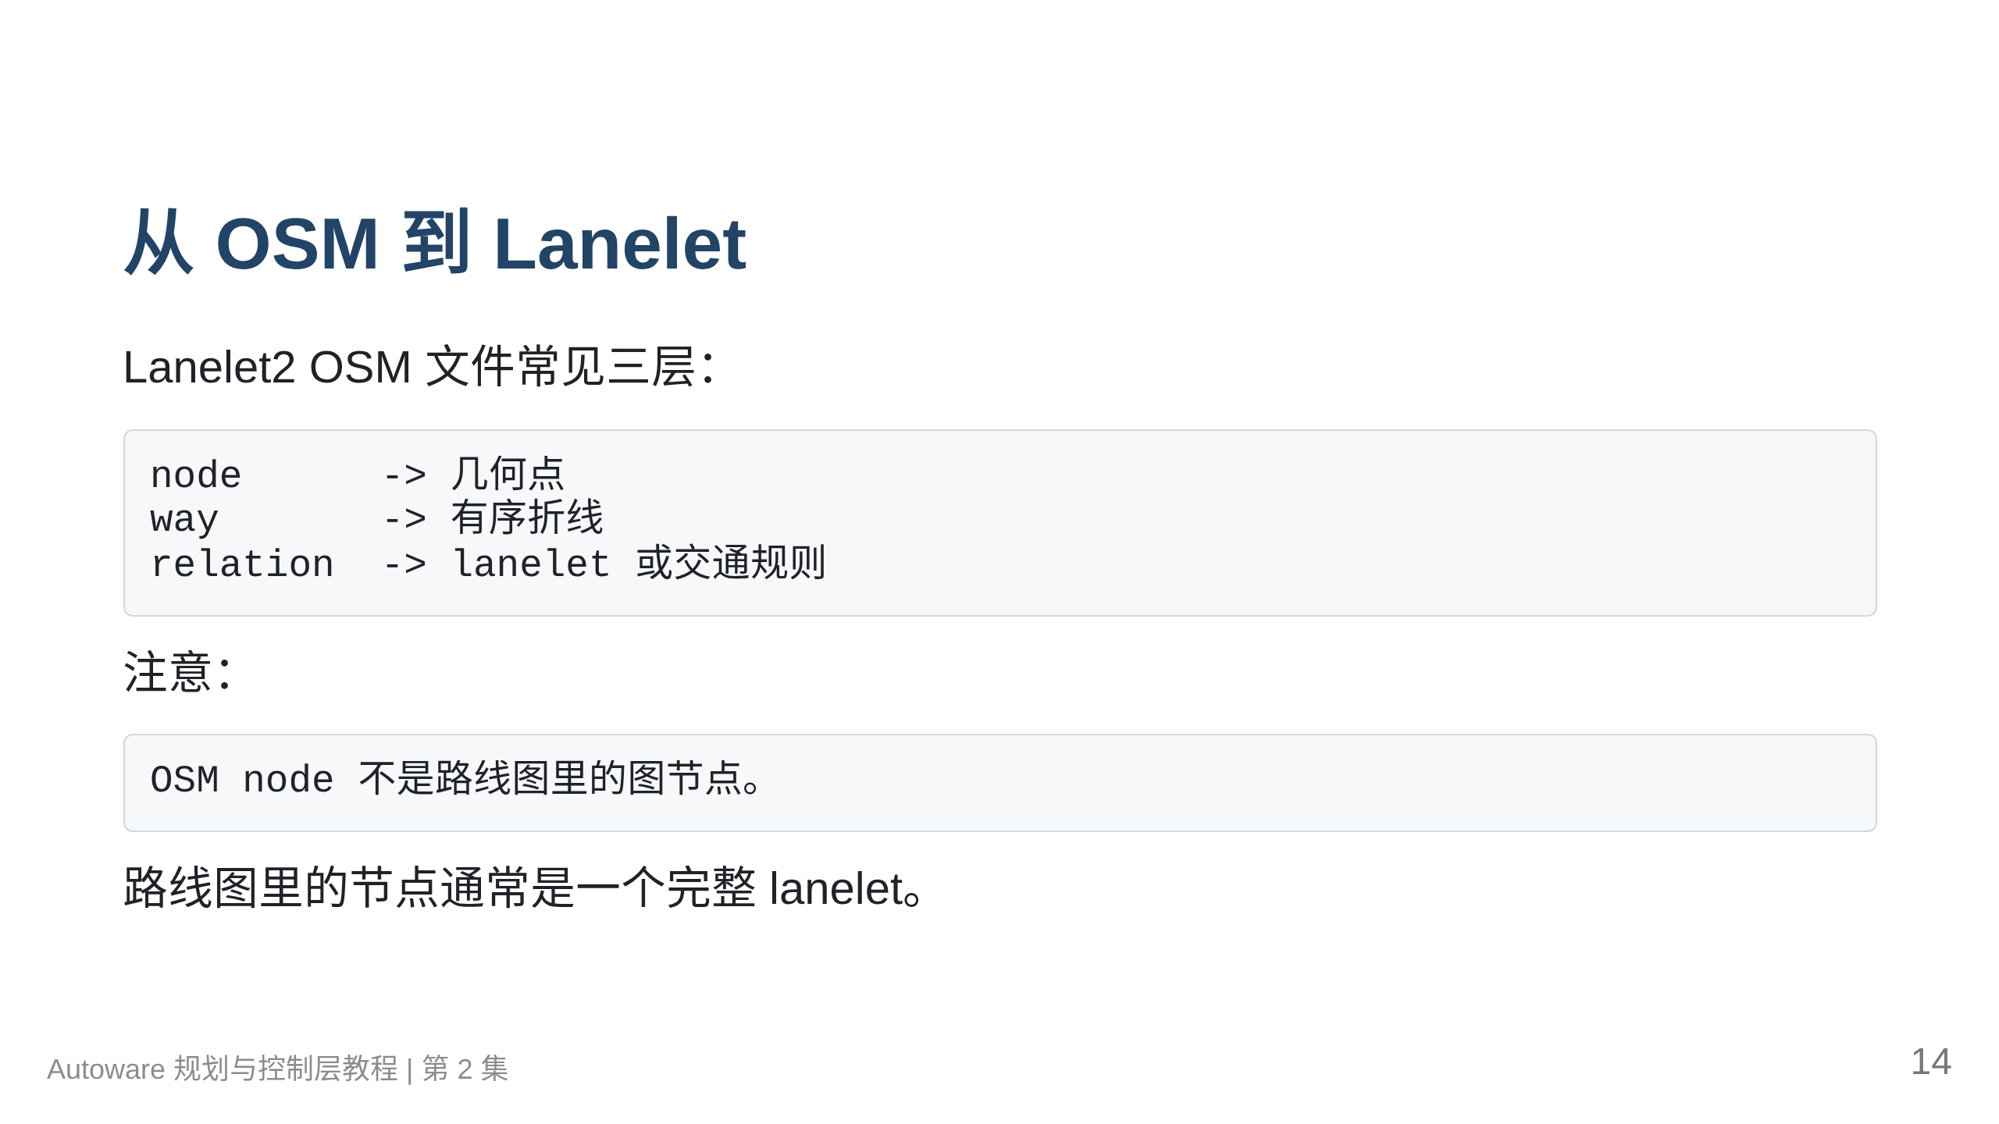
Notes:
讲解备注： 这是新手很容易混淆的点。OSM node 是地图文件里的点，路线搜索图节点是 lanelet。 配图建议： 画 OSM node -> way -> relation(type=lanelet) 的层级转换。

Slide 15
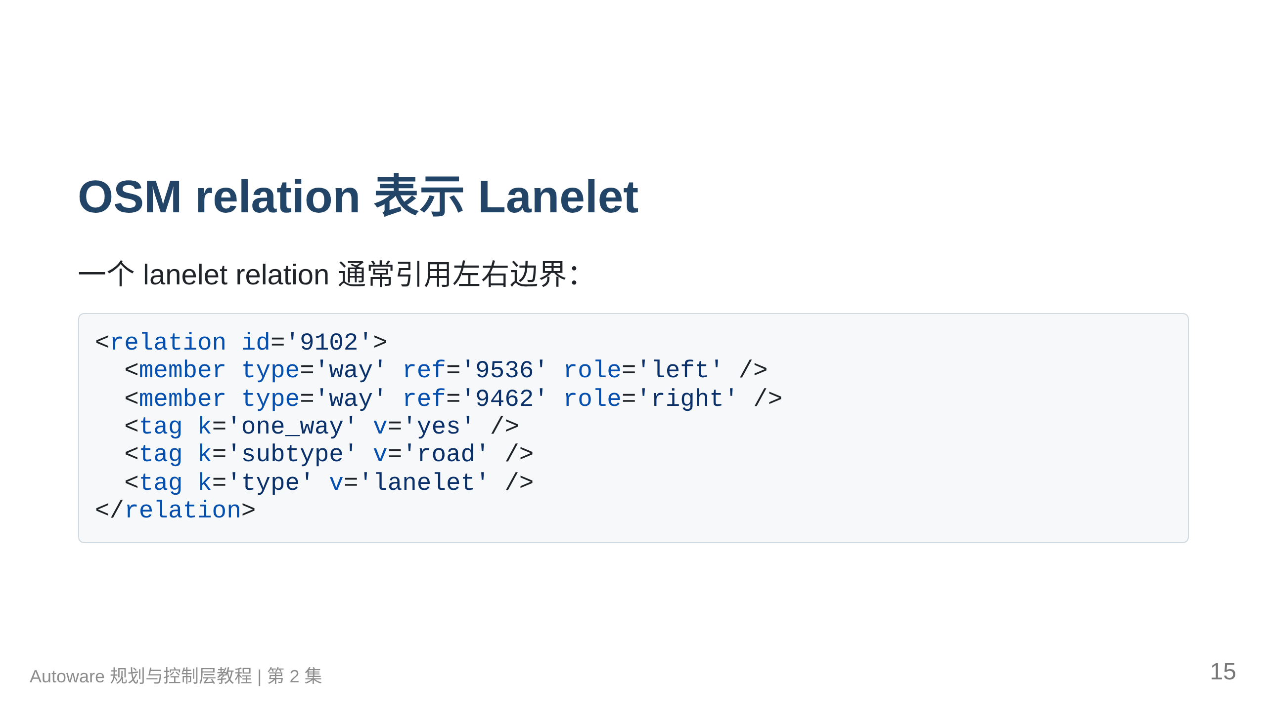
Notes:
讲解备注： 不要把 XML 细节讲太深。这里的目的只是让观众知道： relation 通过 left/right way 组合成一个 lanelet。 配图建议： 左边放简化 XML，右边画对应的 lanelet 几何。

Slide 16
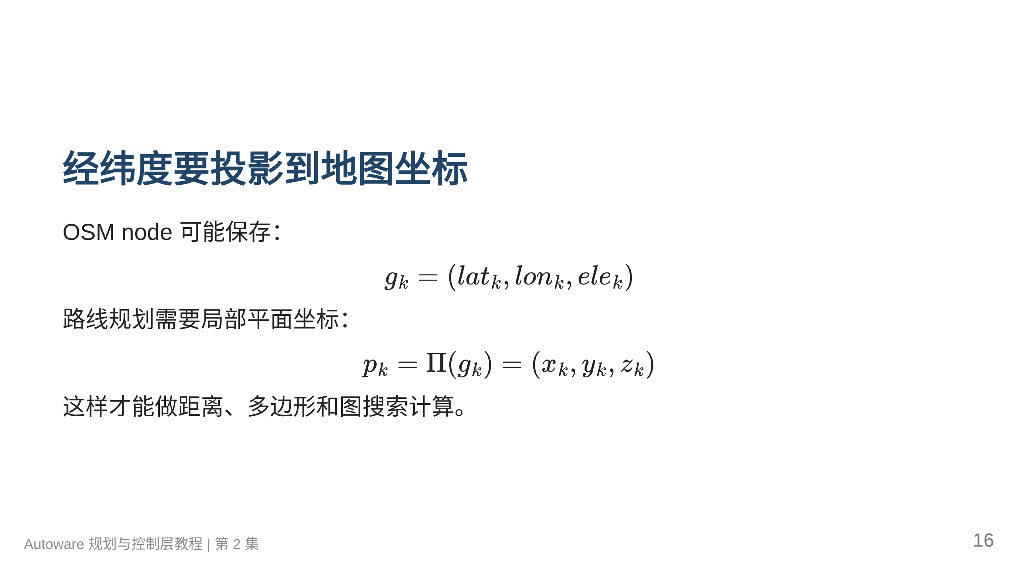
Notes:
讲解备注： 经纬度不是平面米制坐标，不能直接做欧氏距离。加载地图时要投影到 map frame。 配图建议： 画地球经纬度点 -> 局部 ENU / map 坐标系。

Slide 17
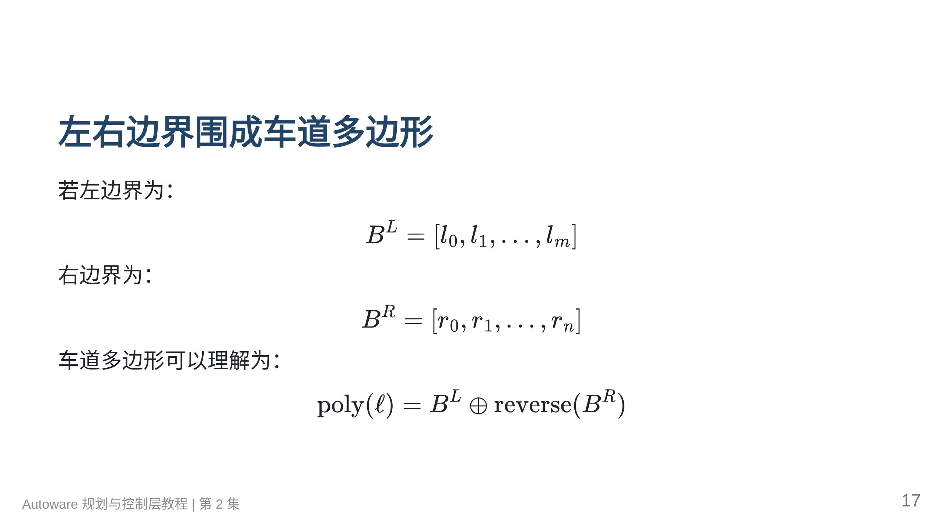
Notes:
讲解备注： 这个多边形用于判断点是否在车道内，也用于目标车辆轮廓合法性检查。 配图建议： 把左边界和反向右边界首尾拼接，形成闭合多边形。

Slide 18
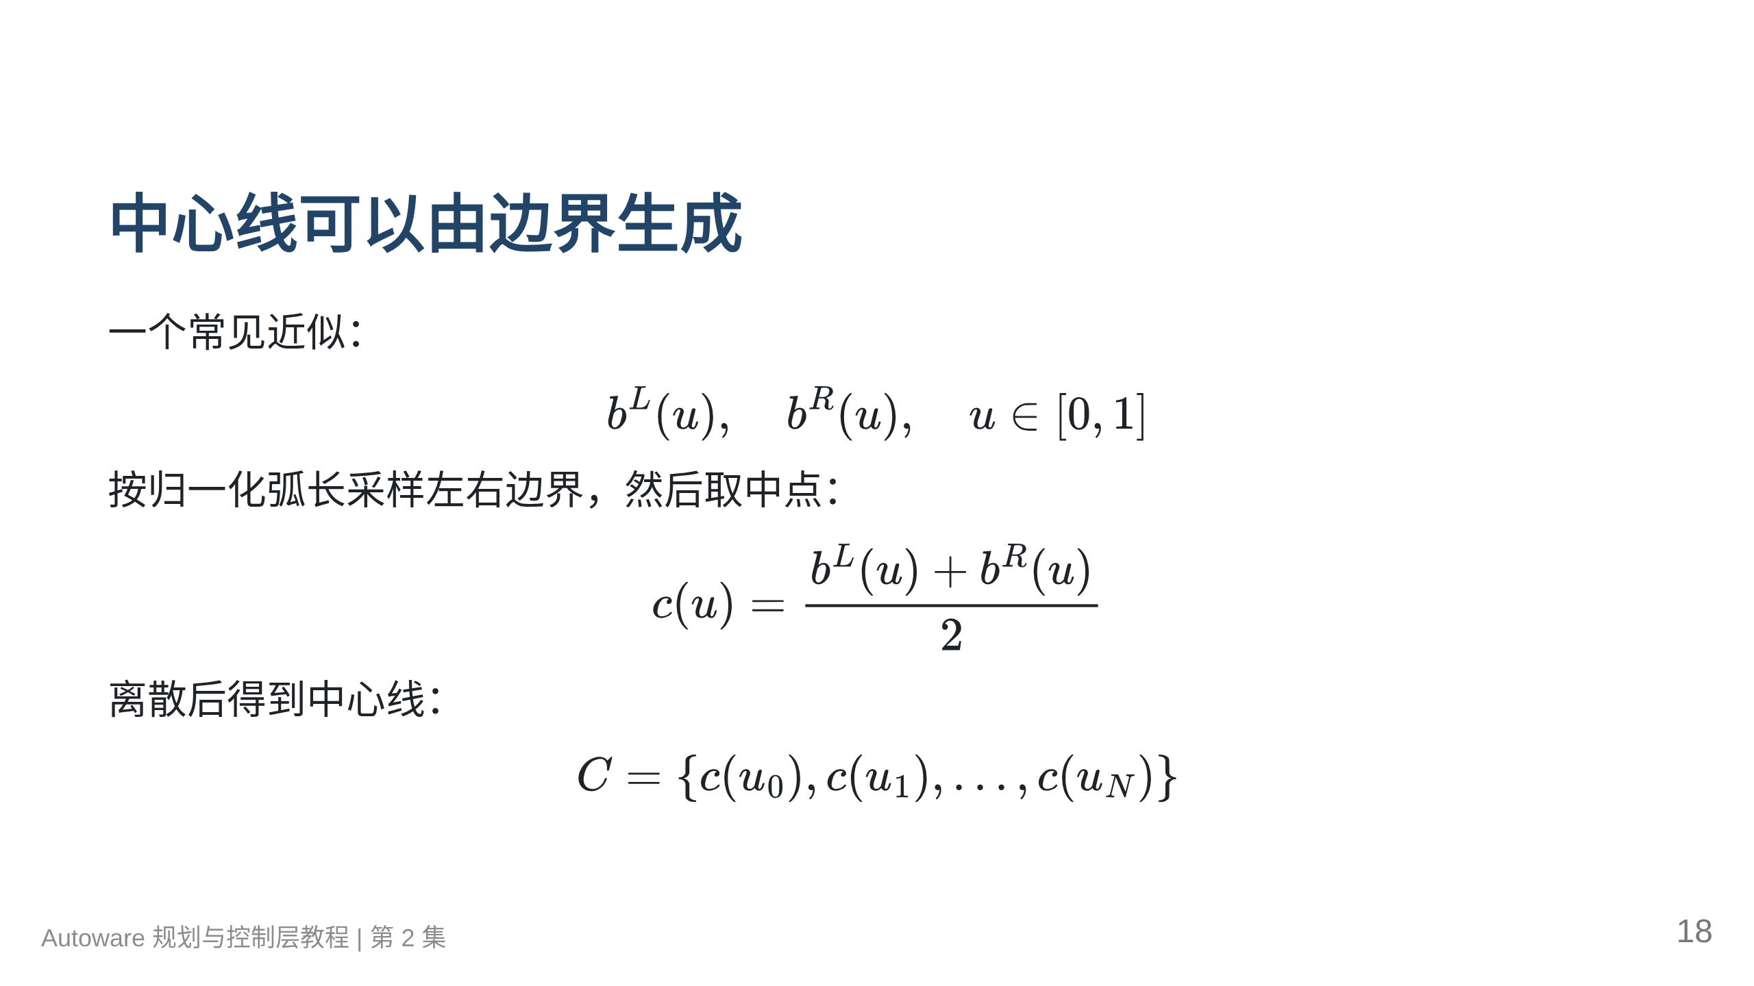
Notes:
讲解备注： 不要把它讲成唯一方法。这里用来帮助新手理解中心线和左右边界的关系。 配图建议： 左右边界上取同一比例点，中间连线取中点。

Slide 19
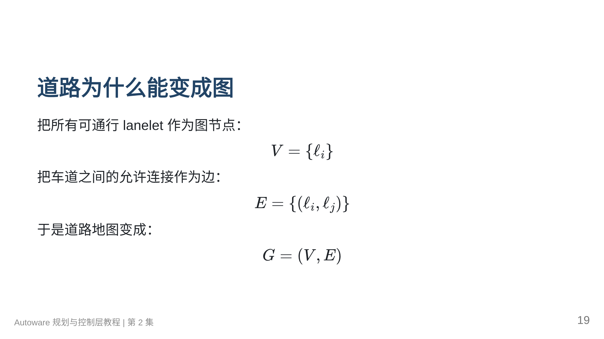
Notes:
讲解备注： 这页是 Mission Planner 的核心抽象。路线规划不是在像素上搜索，而是在 lanelet 图上搜索。 配图建议： 左边画真实车道，右边抽象成节点和有向边。

Slide 20
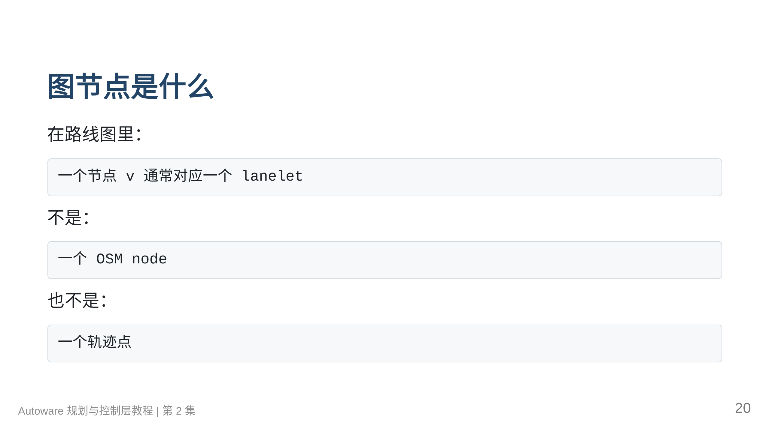
Notes:
讲解备注： 反复强调这一点。OSM node 是几何点，route graph node 是车道片段。 配图建议： 用三列对比：OSM node、lanelet、trajectory point。

Slide 21
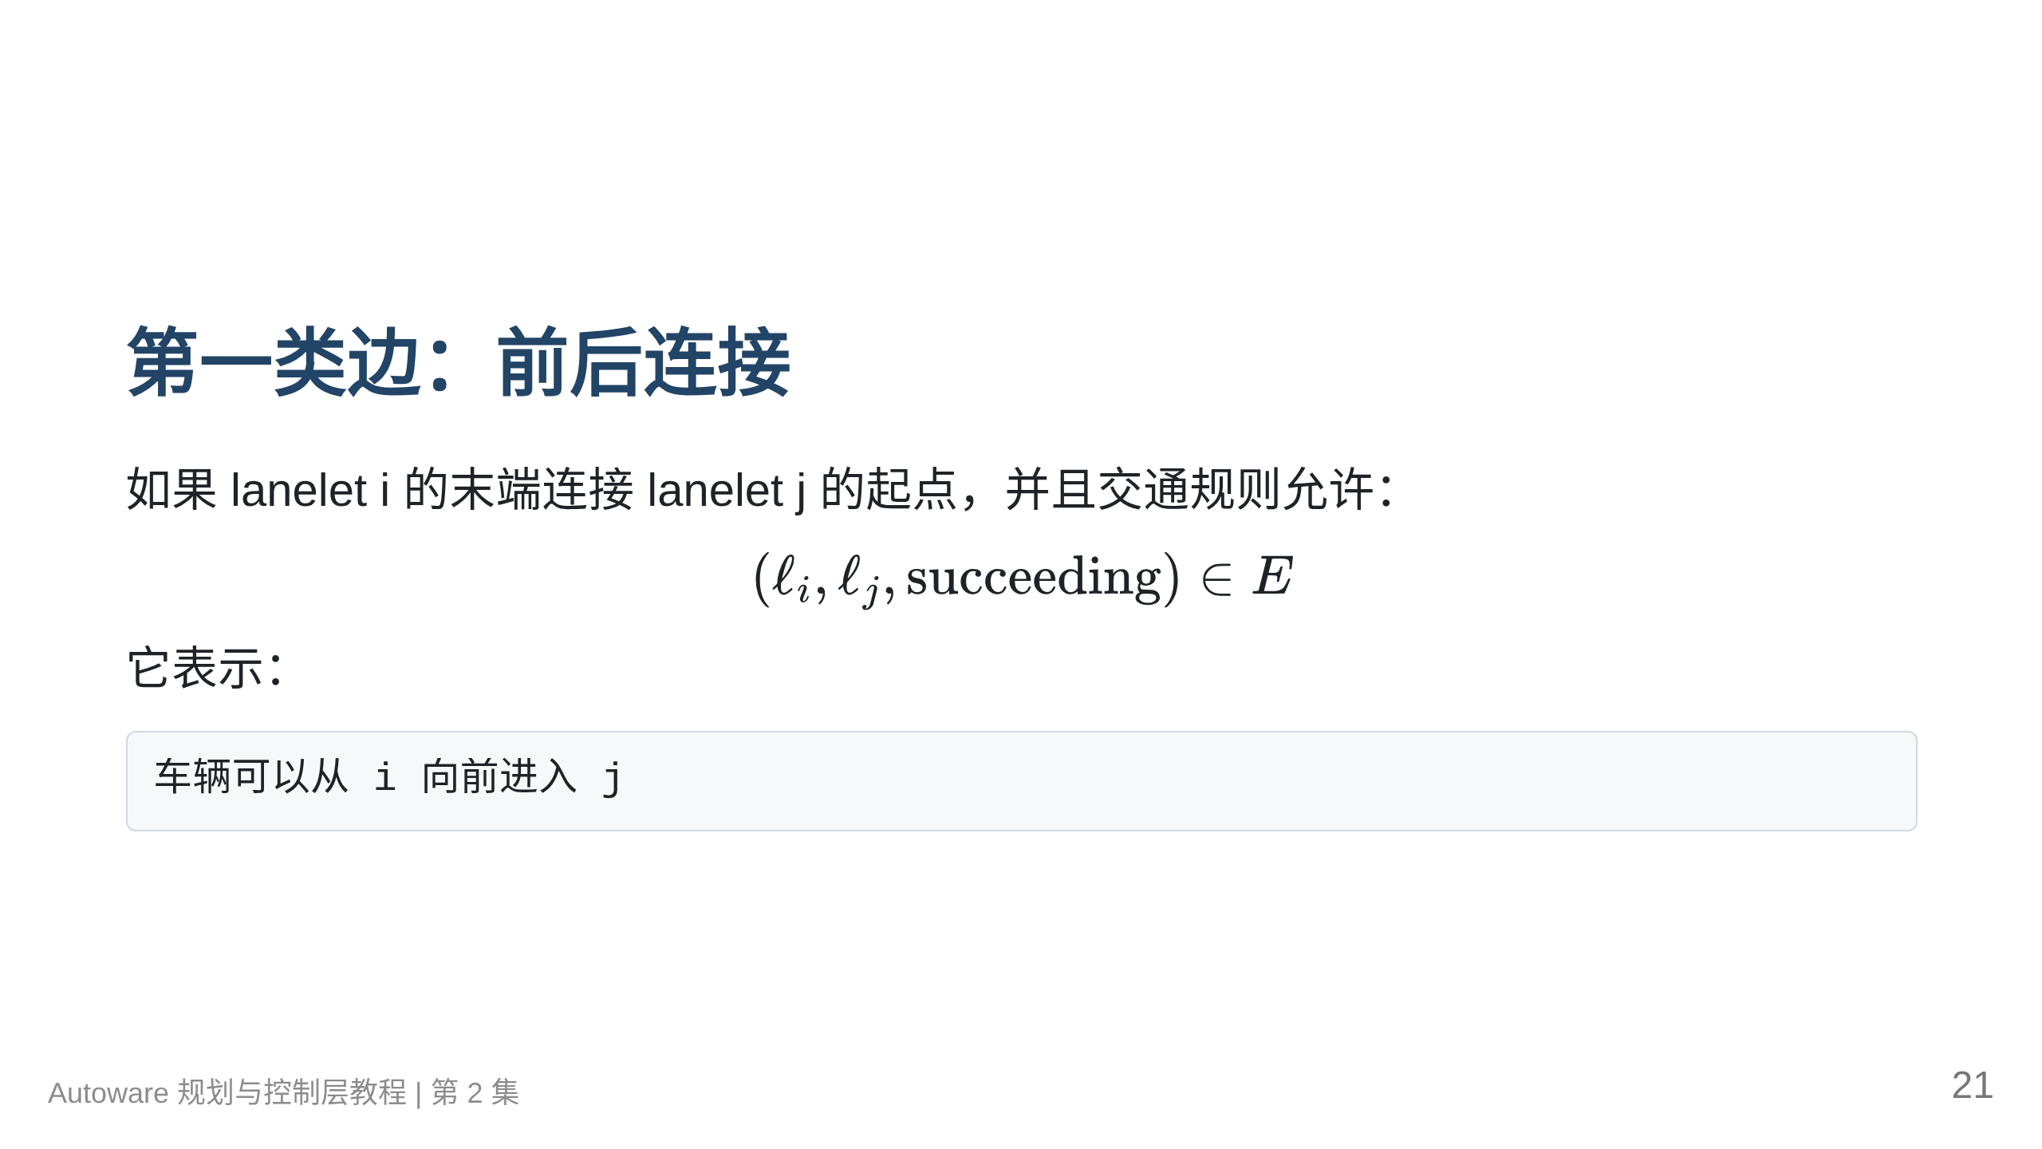
Notes:
讲解备注： 强调有方向。即使两个 lanelet 几何上接触，也不代表可以反向开。 配图建议： 两个首尾相接的 lanelet，中间画向前箭头。

Slide 22
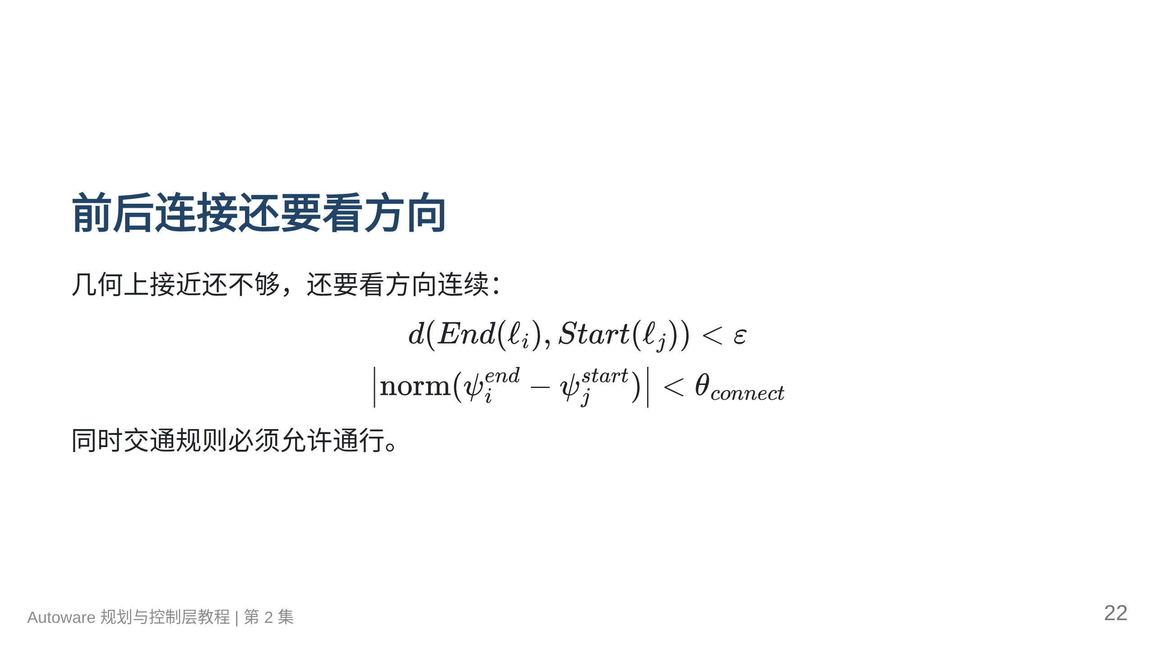
Notes:
讲解备注： 这里解释为什么不是所有贴在一起的 lanelet 都能连边。方向和规则同样重要。 配图建议： 画一个合法顺接和一个方向相反但几何靠近的反例。

Slide 23
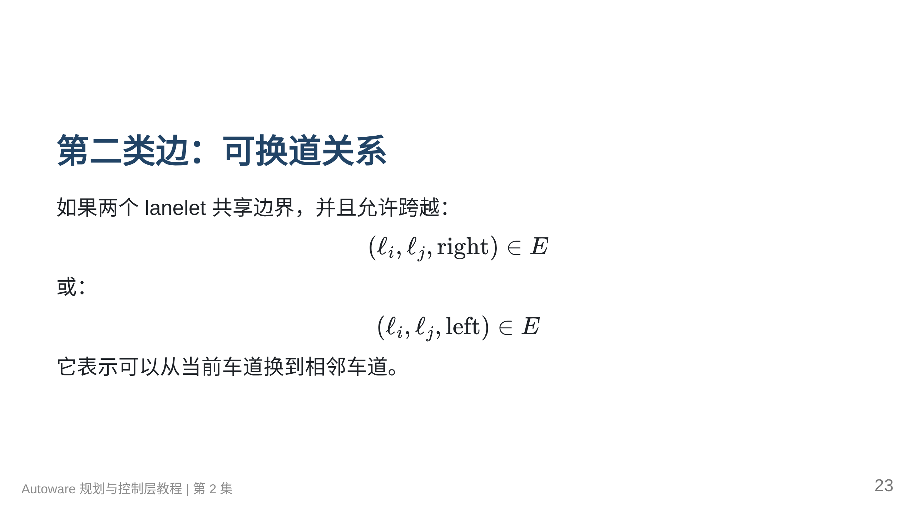
Notes:
讲解备注： 换道边不是单纯几何相邻，还要看线型和交通规则。 配图建议： 画两条同向车道，中间虚线表示可换道。

Slide 24
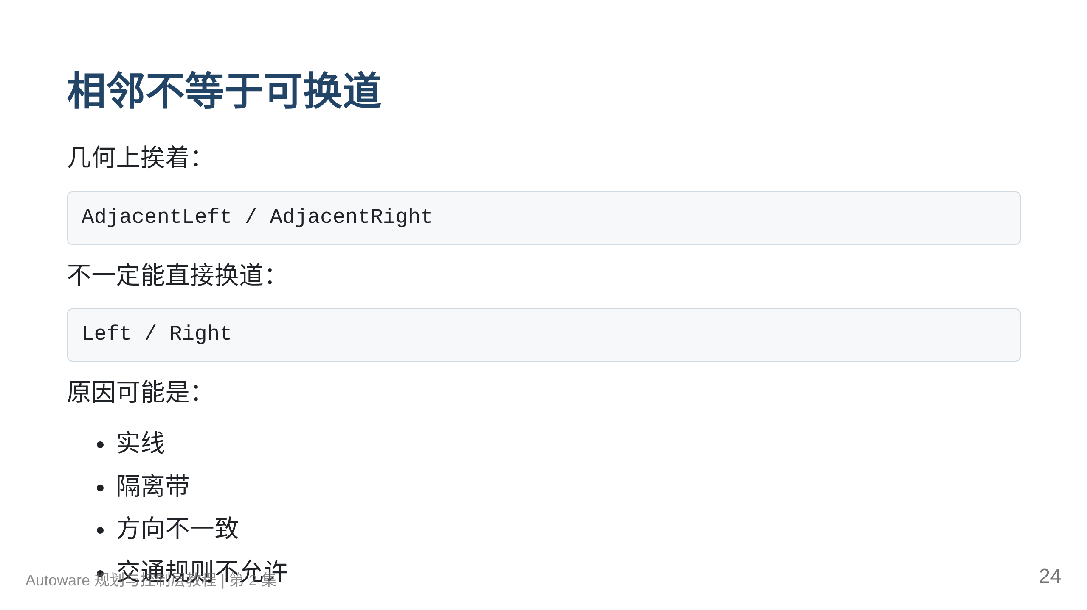
Notes:
讲解备注： 这一页非常关键。后面 route corridor 扩展时会用到。 配图建议： 一组虚线相邻车道和一组实线相邻车道做对比。

Slide 25
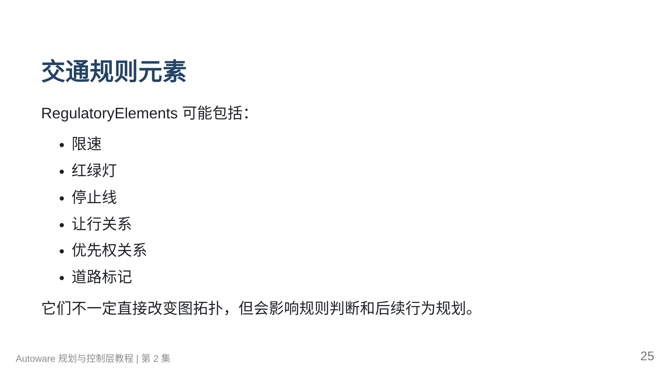
Notes:
讲解备注： Mission Planner 主要依赖静态拓扑和规则。动态交通灯状态通常不是这里直接处理的重点。 配图建议： 在 lanelet 上附加 speed_limit、traffic_light、stop_line 标签。

Slide 26
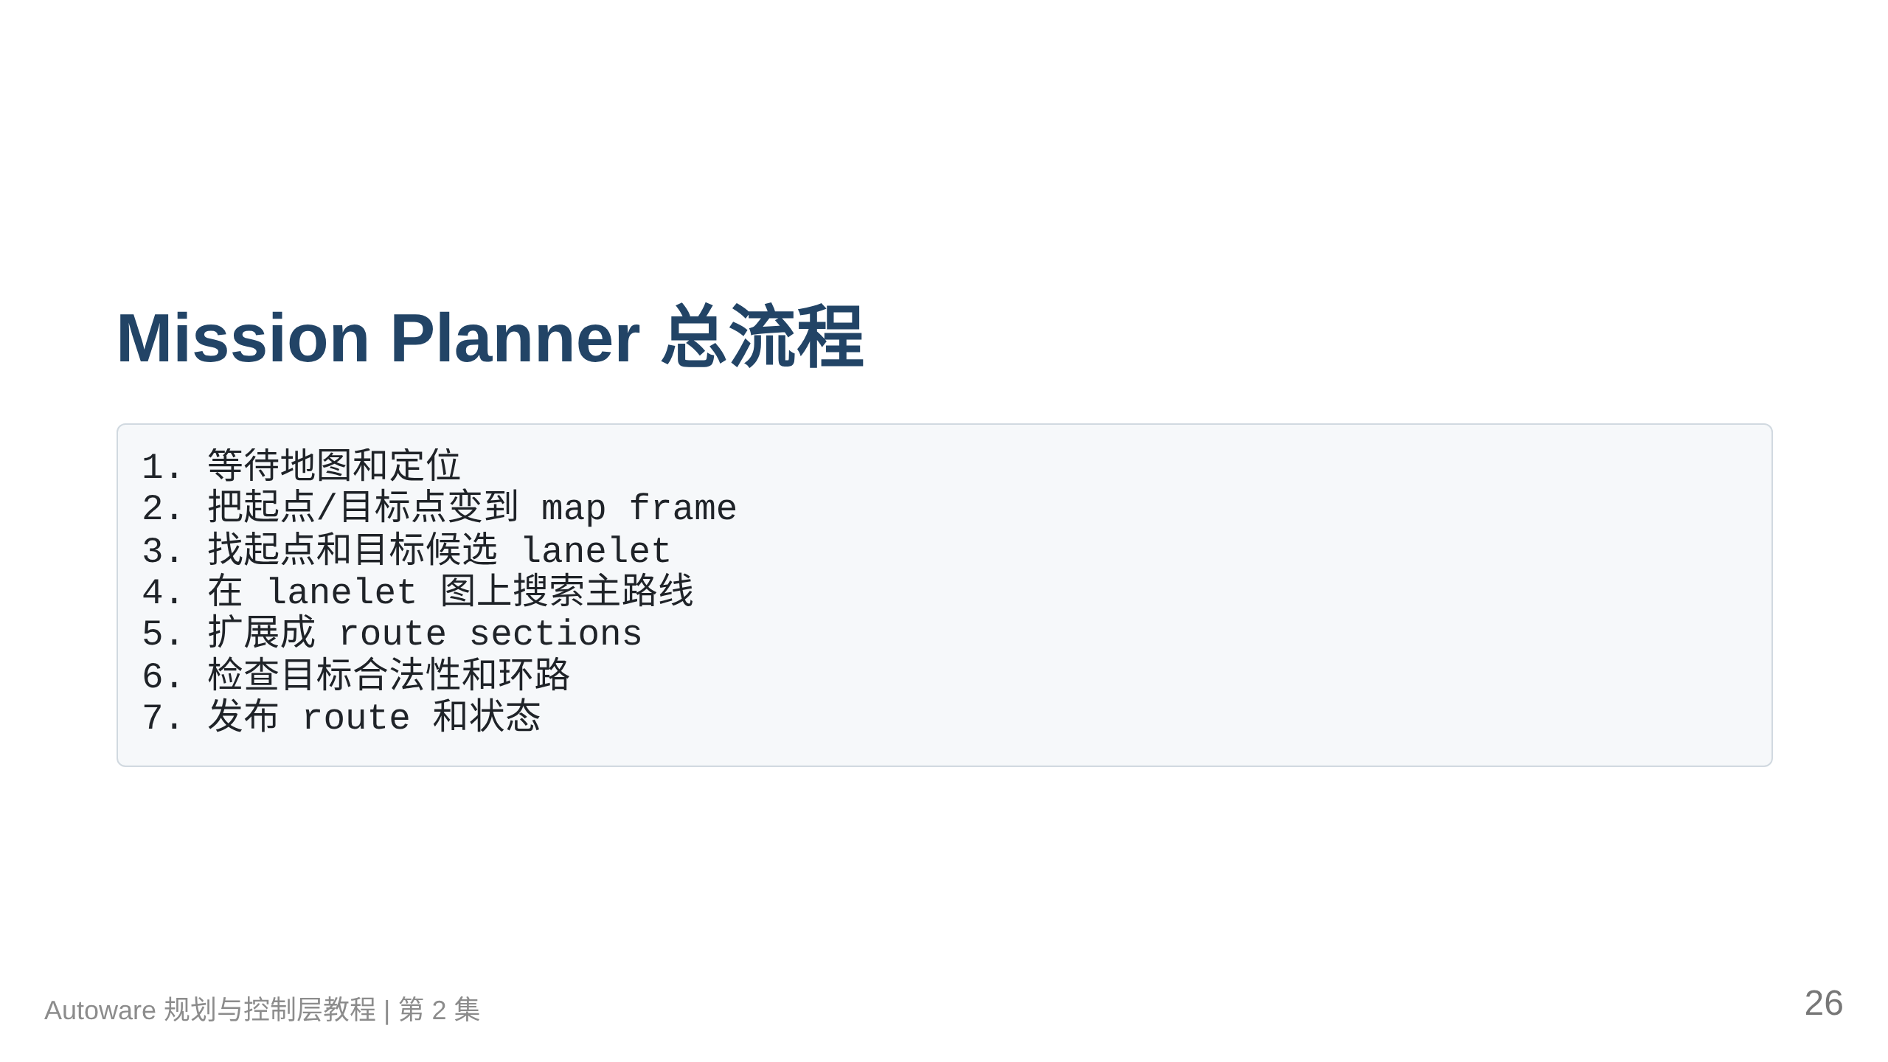
Notes:
讲解备注： 这是 Mission Planner 的主流程图。后面每一页解释其中一个步骤。 配图建议： 竖向流程图，每个步骤一个方块。

Slide 27
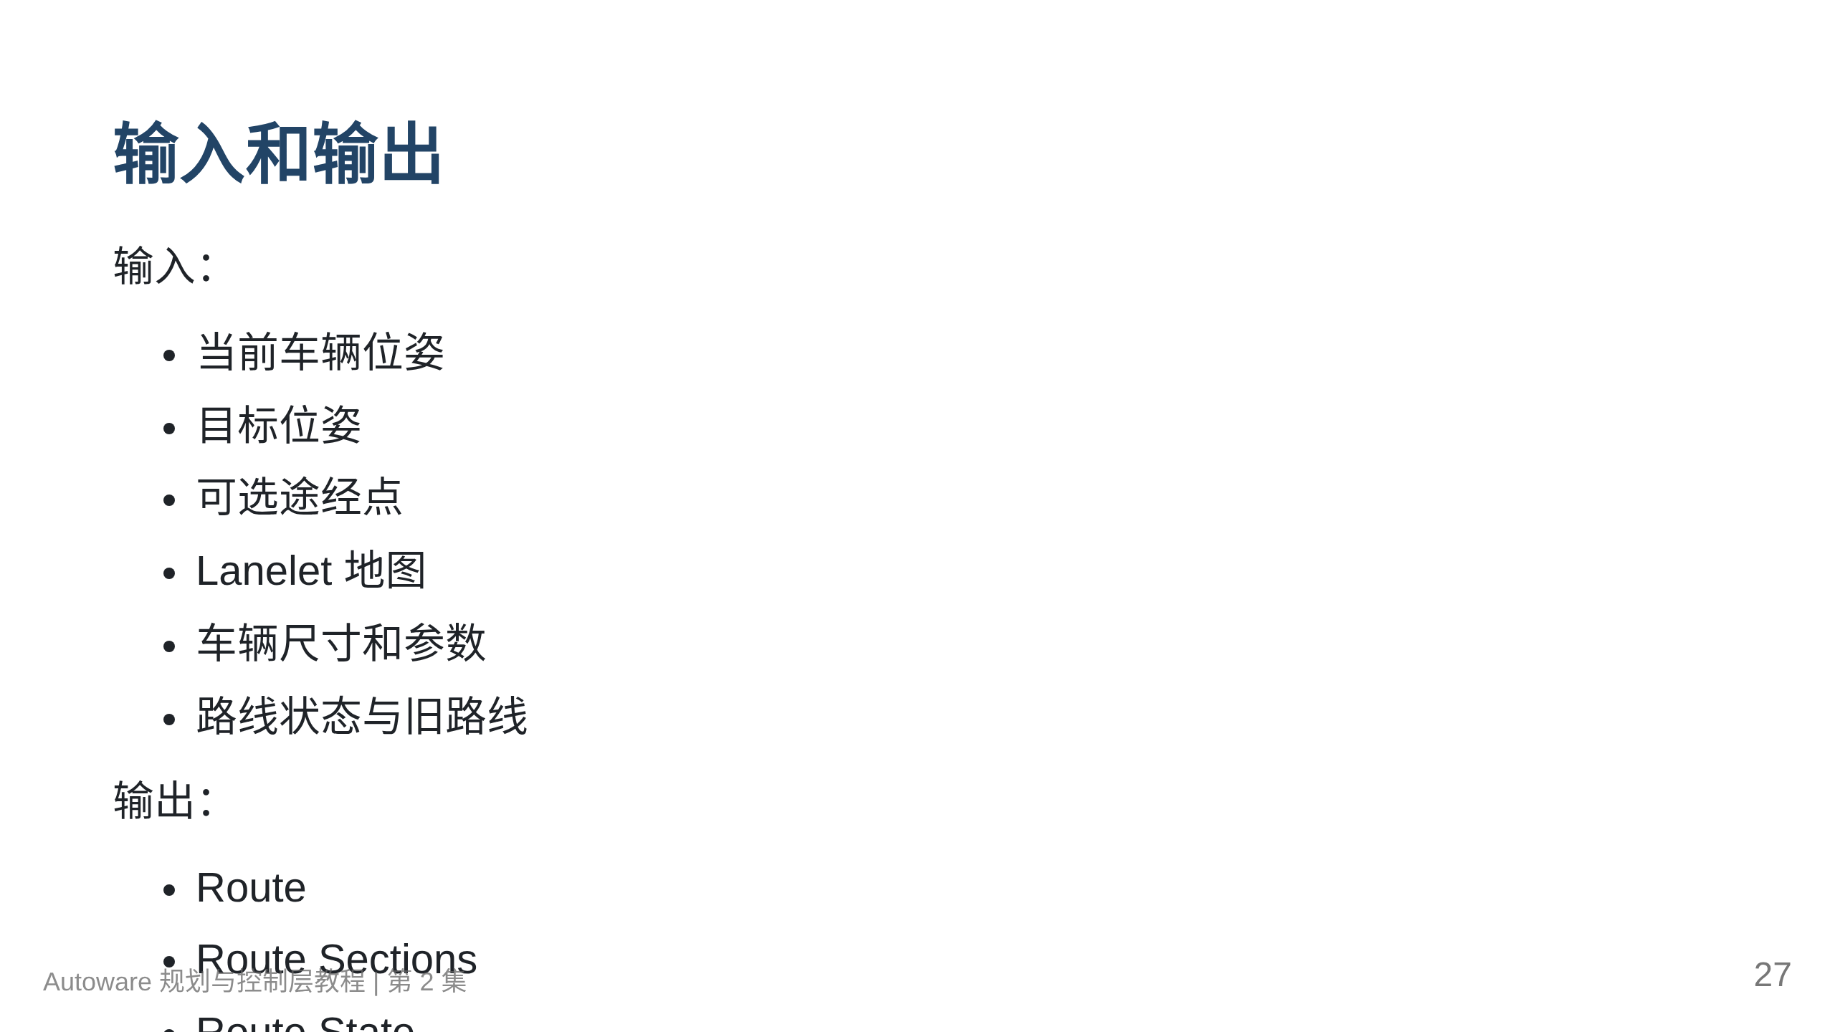
Notes:
讲解备注： 这里强调 Mission Planner 不是纯算法函数，而是长期运行的系统模块。 配图建议： 左侧输入列表，中间 Mission Planner，右侧输出列表。

Slide 28
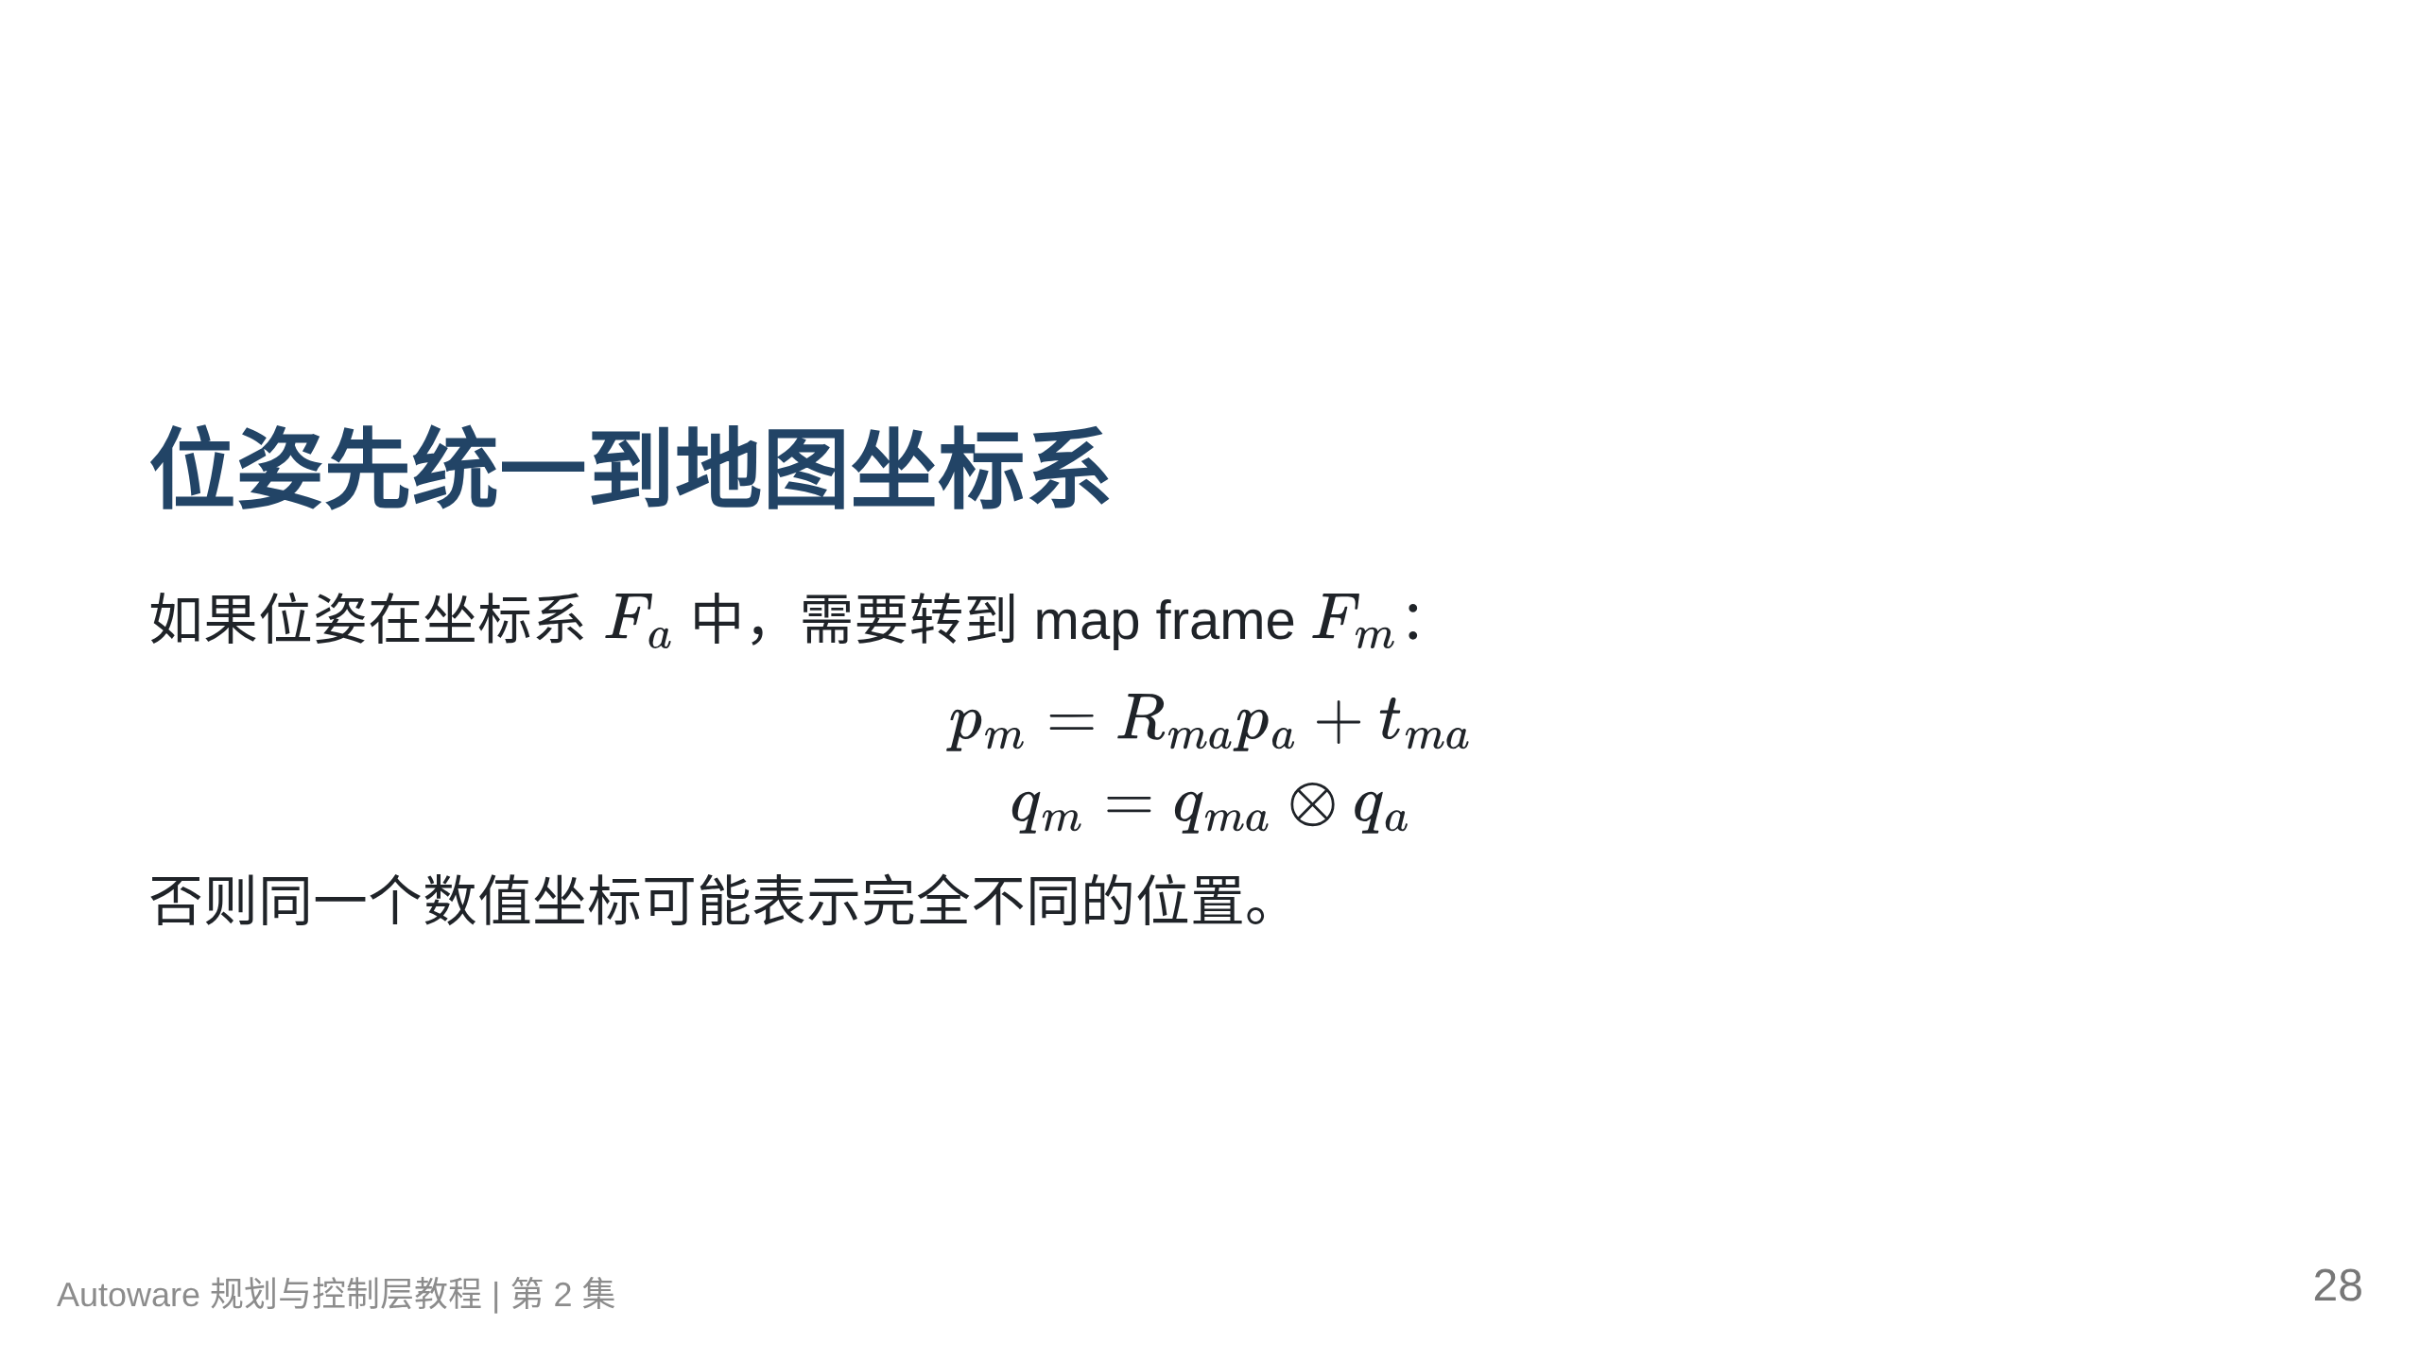
Notes:
讲解备注： 路线规划所有几何判断都必须在同一坐标系下。坐标系没统一，后面的车道匹配和距离计算都没有意义。 配图建议： 画 base_link、odom、map 三个坐标系，用箭头表示变换。

Slide 29
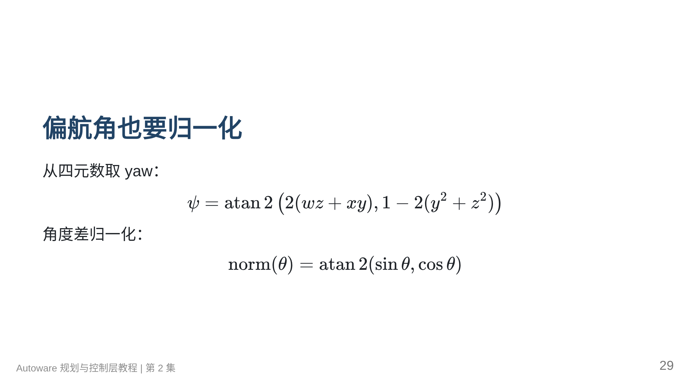
Notes:
讲解备注： 接近 pi 和 -pi 的角度如果不归一化，会被误认为差很多。朝向判断会出错。 配图建议： 画圆形角度轴，标注 pi 和 -pi 实际上是相邻方向。

Slide 30
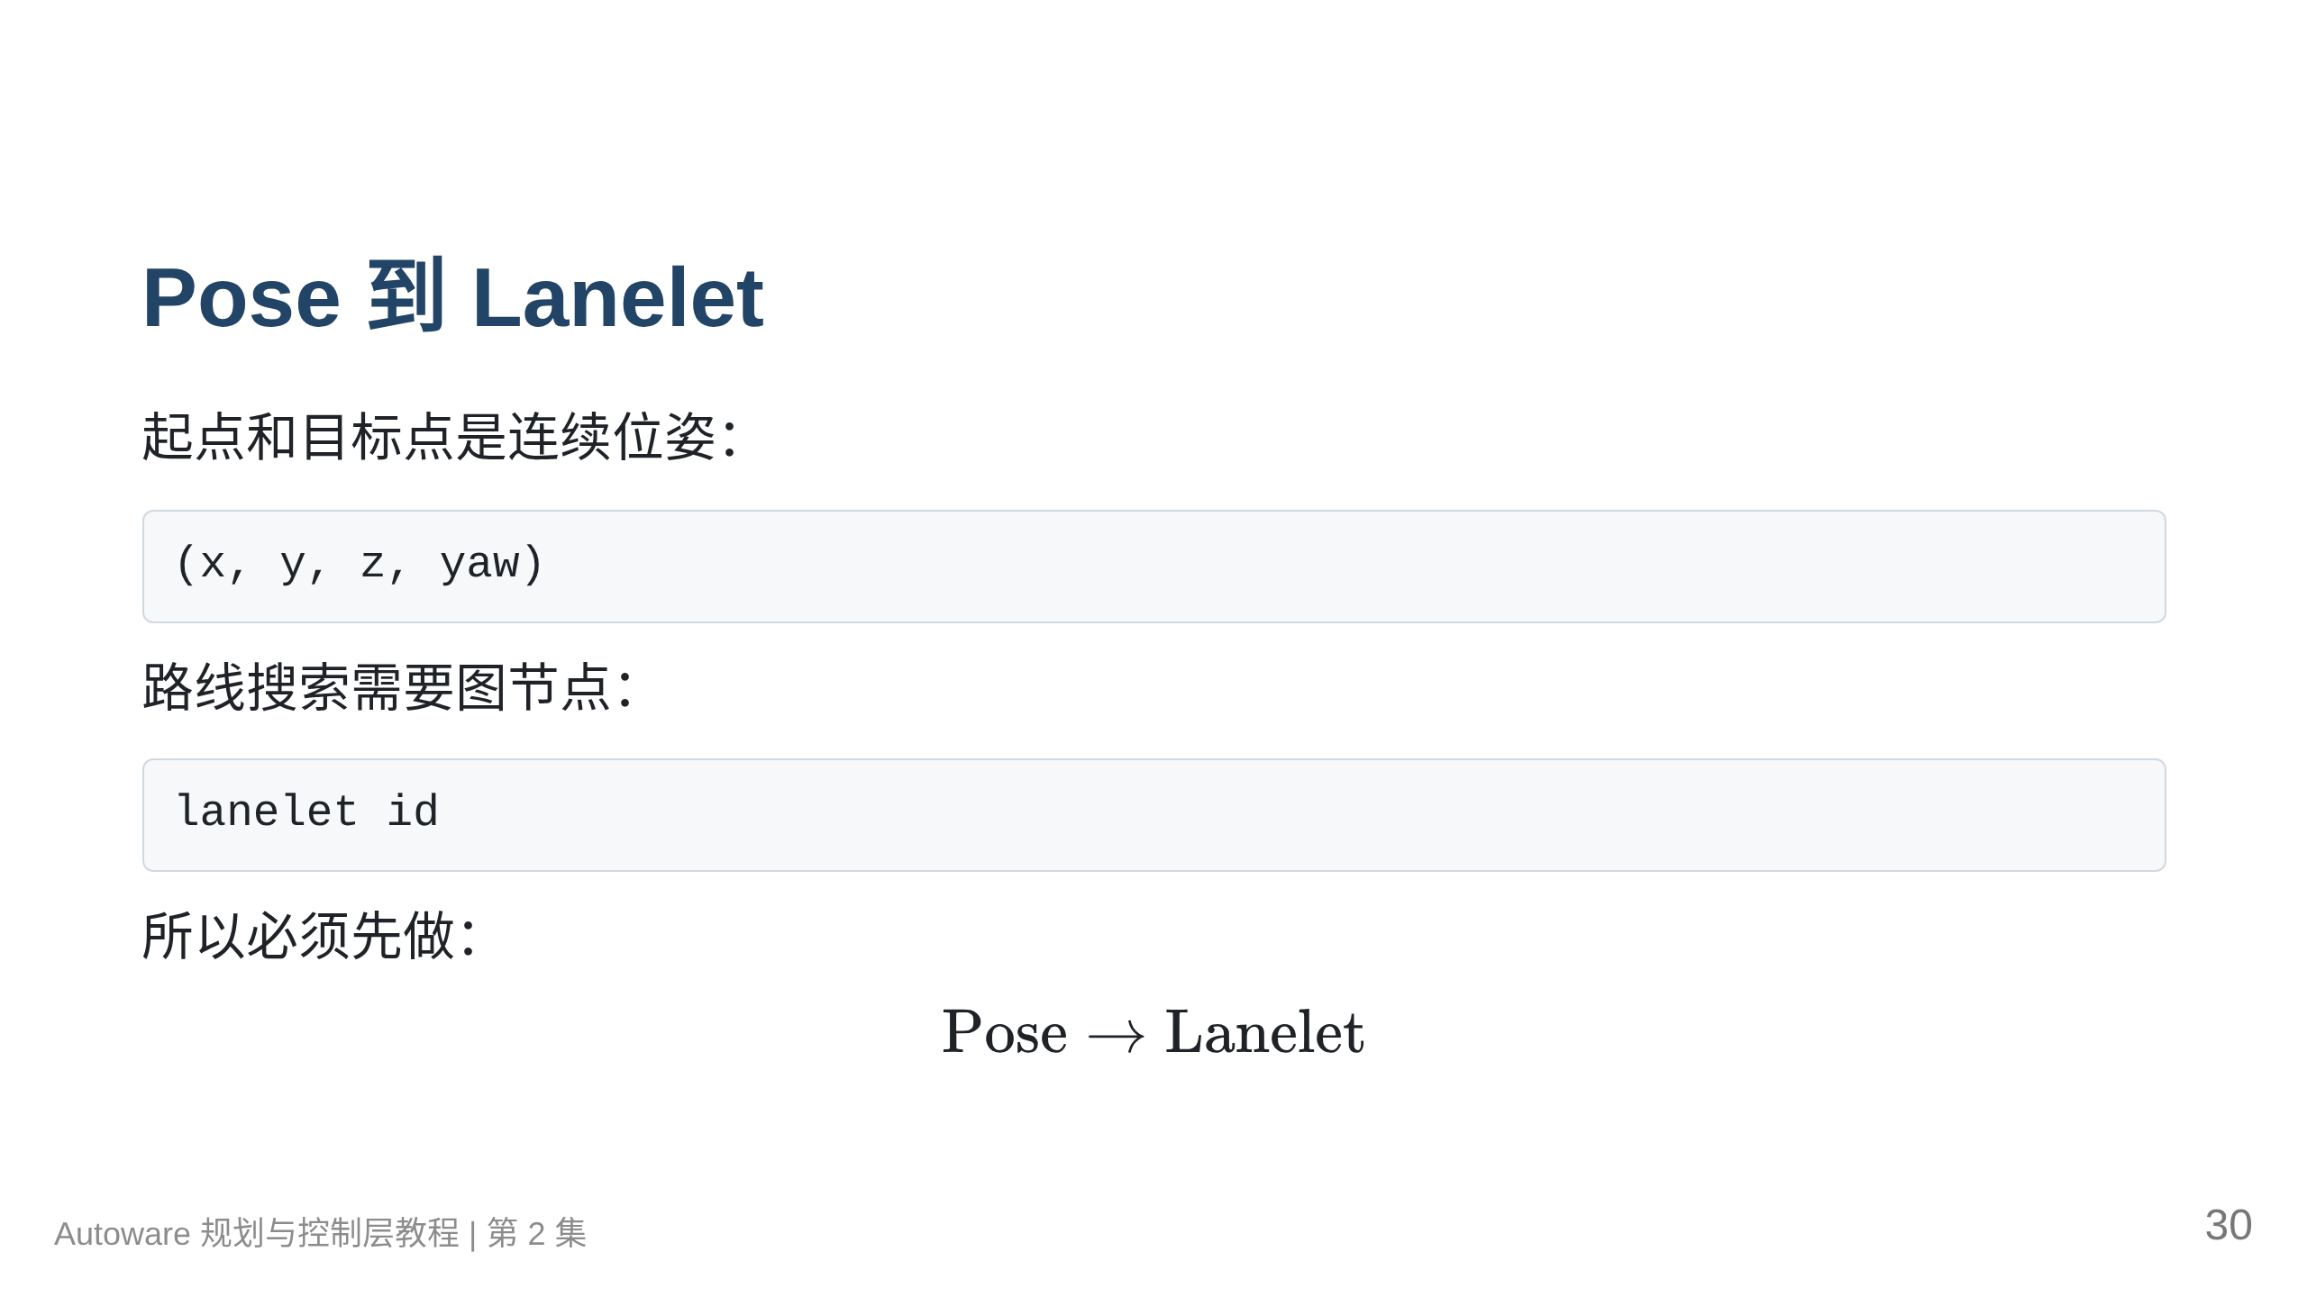
Notes:
讲解备注： 这一步是从连续几何世界到离散图搜索世界的桥。 配图建议： 车辆点落在多个候选 lanelet 附近，然后映射成 lanelet id。

Slide 31
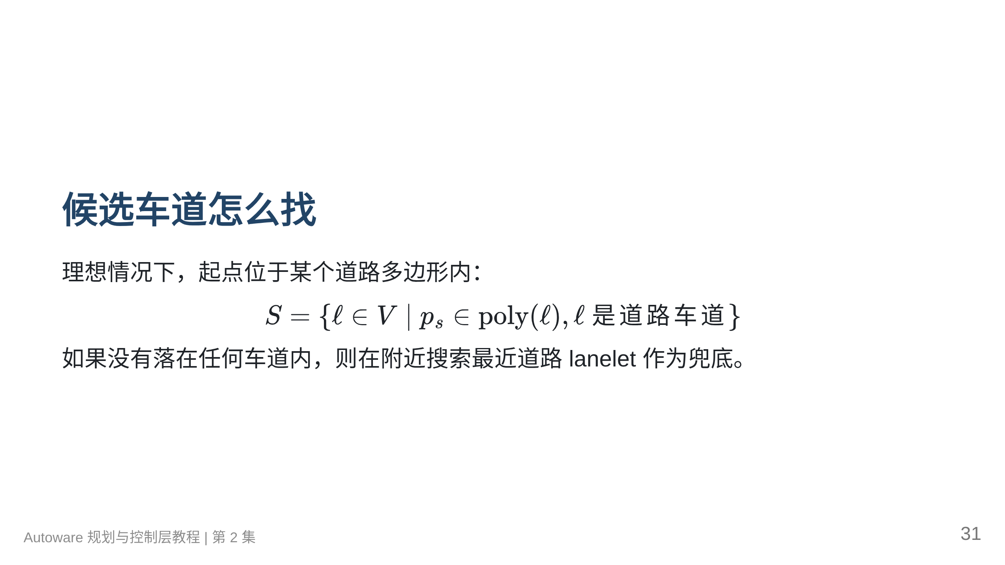
Notes:
讲解备注： 定位误差、地图边界误差、车辆停在路肩附近，都可能导致当前位置稍微偏出车道。 配图建议： 一个点在车道内，一个点稍微偏出车道但在搜索半径内。

Slide 32
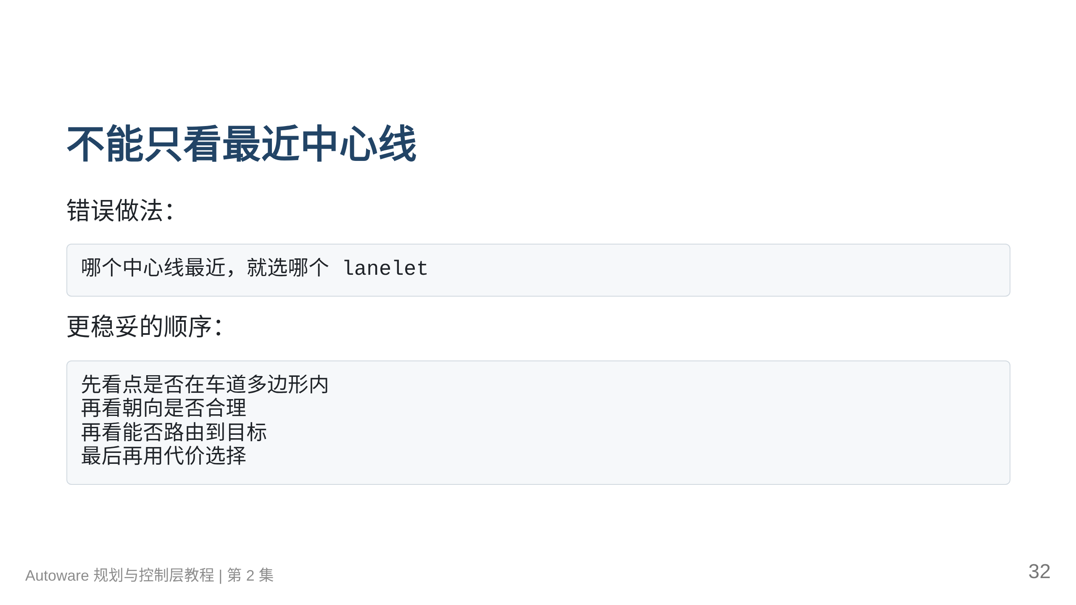
Notes:
讲解备注： 在宽车道、路口、多车道并行区域，最近中心线不一定是正确车道。 配图建议： 点位于一个宽车道内，但另一条中心线几何距离更近的反例。

Slide 33
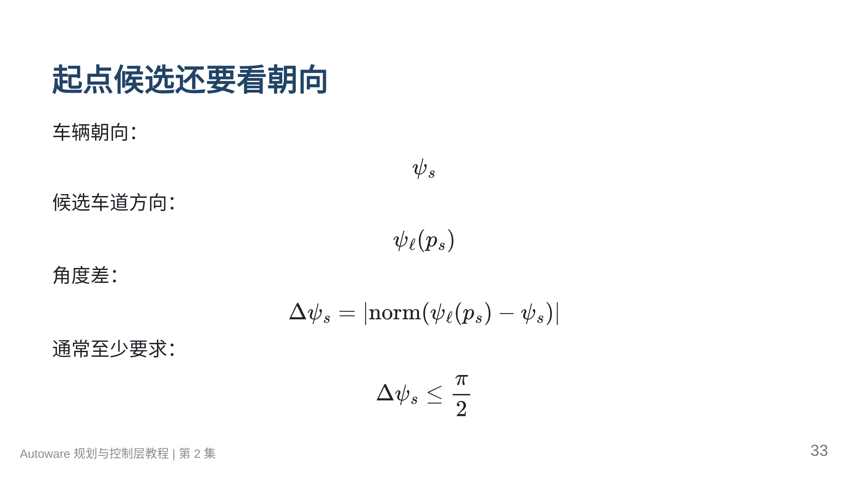
Notes:
讲解备注： 如果车辆在双向道路附近，只看距离可能选到反方向车道。朝向过滤能避免这种错误。 配图建议： 车辆夹在两个方向相反的车道之间，画出车头方向和车道方向。

Slide 34
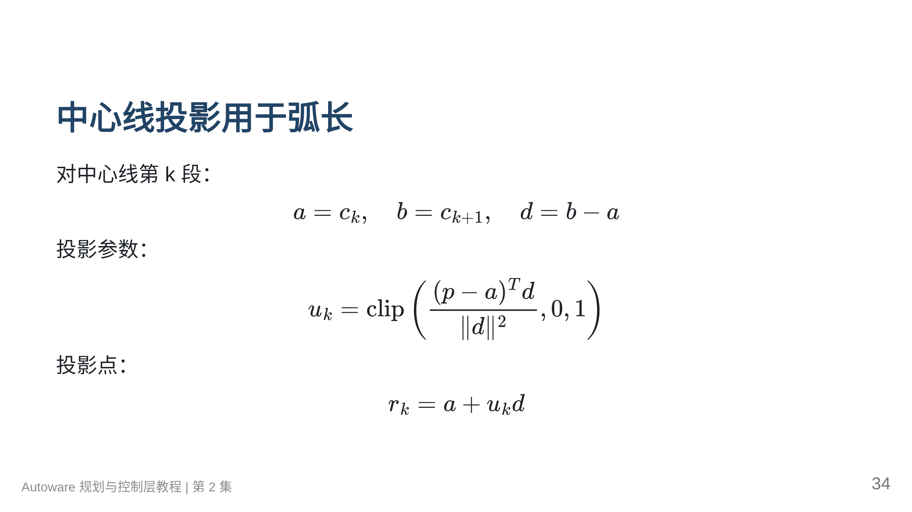
Notes:
讲解备注： 强调投影发生在“已经选定某个 lanelet 之后”。它用于计算该车道内的纵向位置，不是单独用来地图匹配。 配图建议： 点到中心线某一段的垂线投影，标注 u。

Slide 35
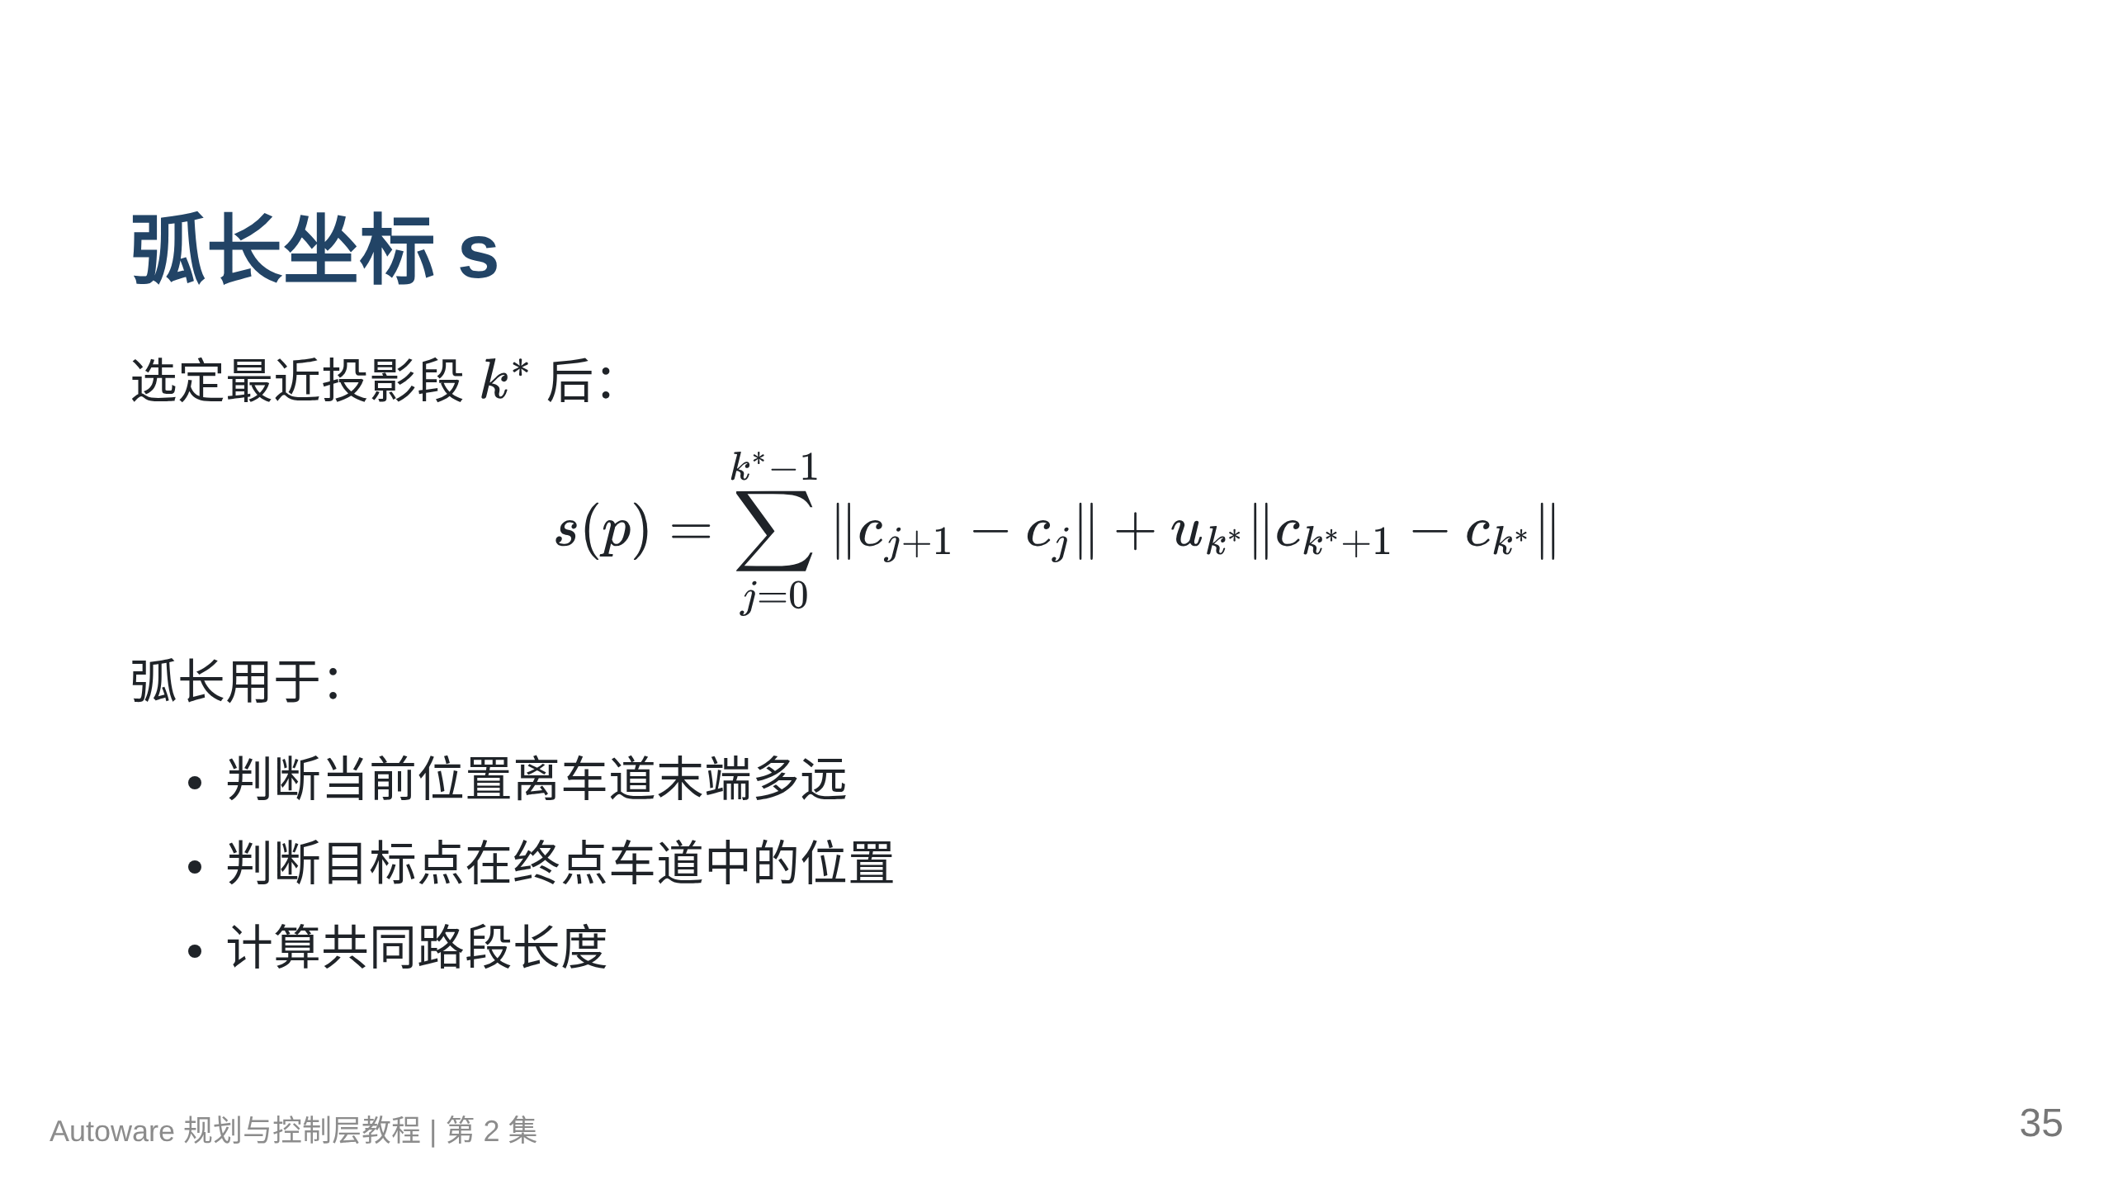
Notes:
讲解备注： 弧长 s 是 route 层很多安全判断的基础。后面重规划也会用到。 配图建议： 中心线上从起点到投影点累计长度，标出 s。

Slide 36
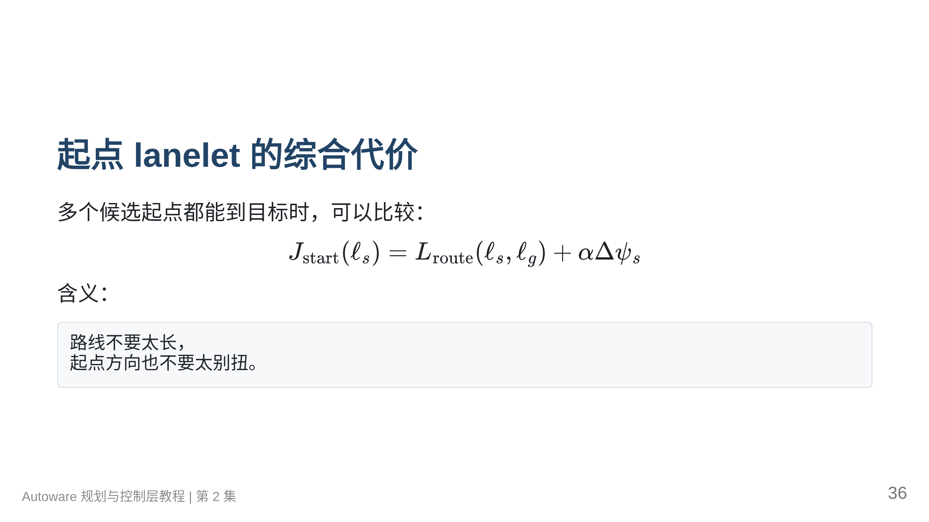
Notes:
讲解备注： 这个代价帮助在多个候选车道中选更自然的起点。实际系统中朝向惩罚会比较重要。 配图建议： 两个候选起点 lanelet：一个路径短但朝向错，一个路径稍长但方向正确。

Slide 37
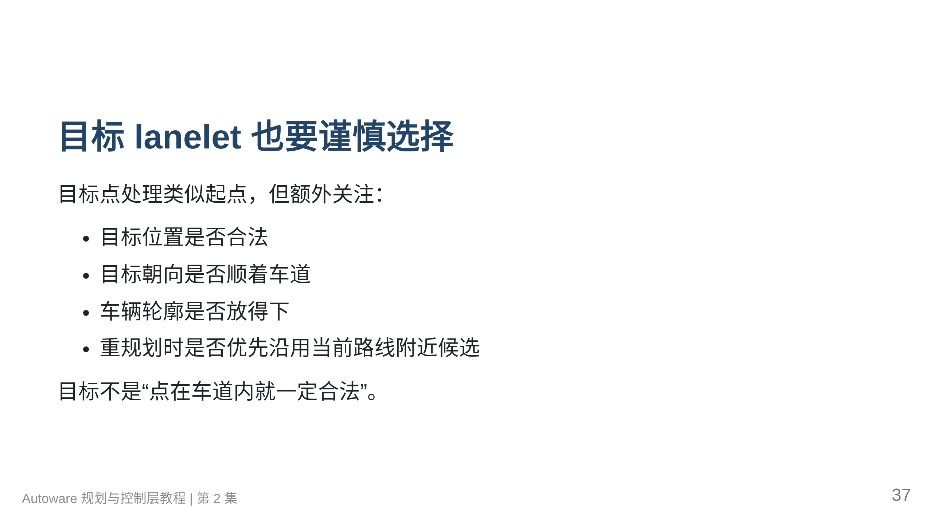
Notes:
讲解备注： 这一页先做预告，后面会展开目标合法性检查。 配图建议： 一个目标点在车道内但车头朝反方向的例子。

Slide 38
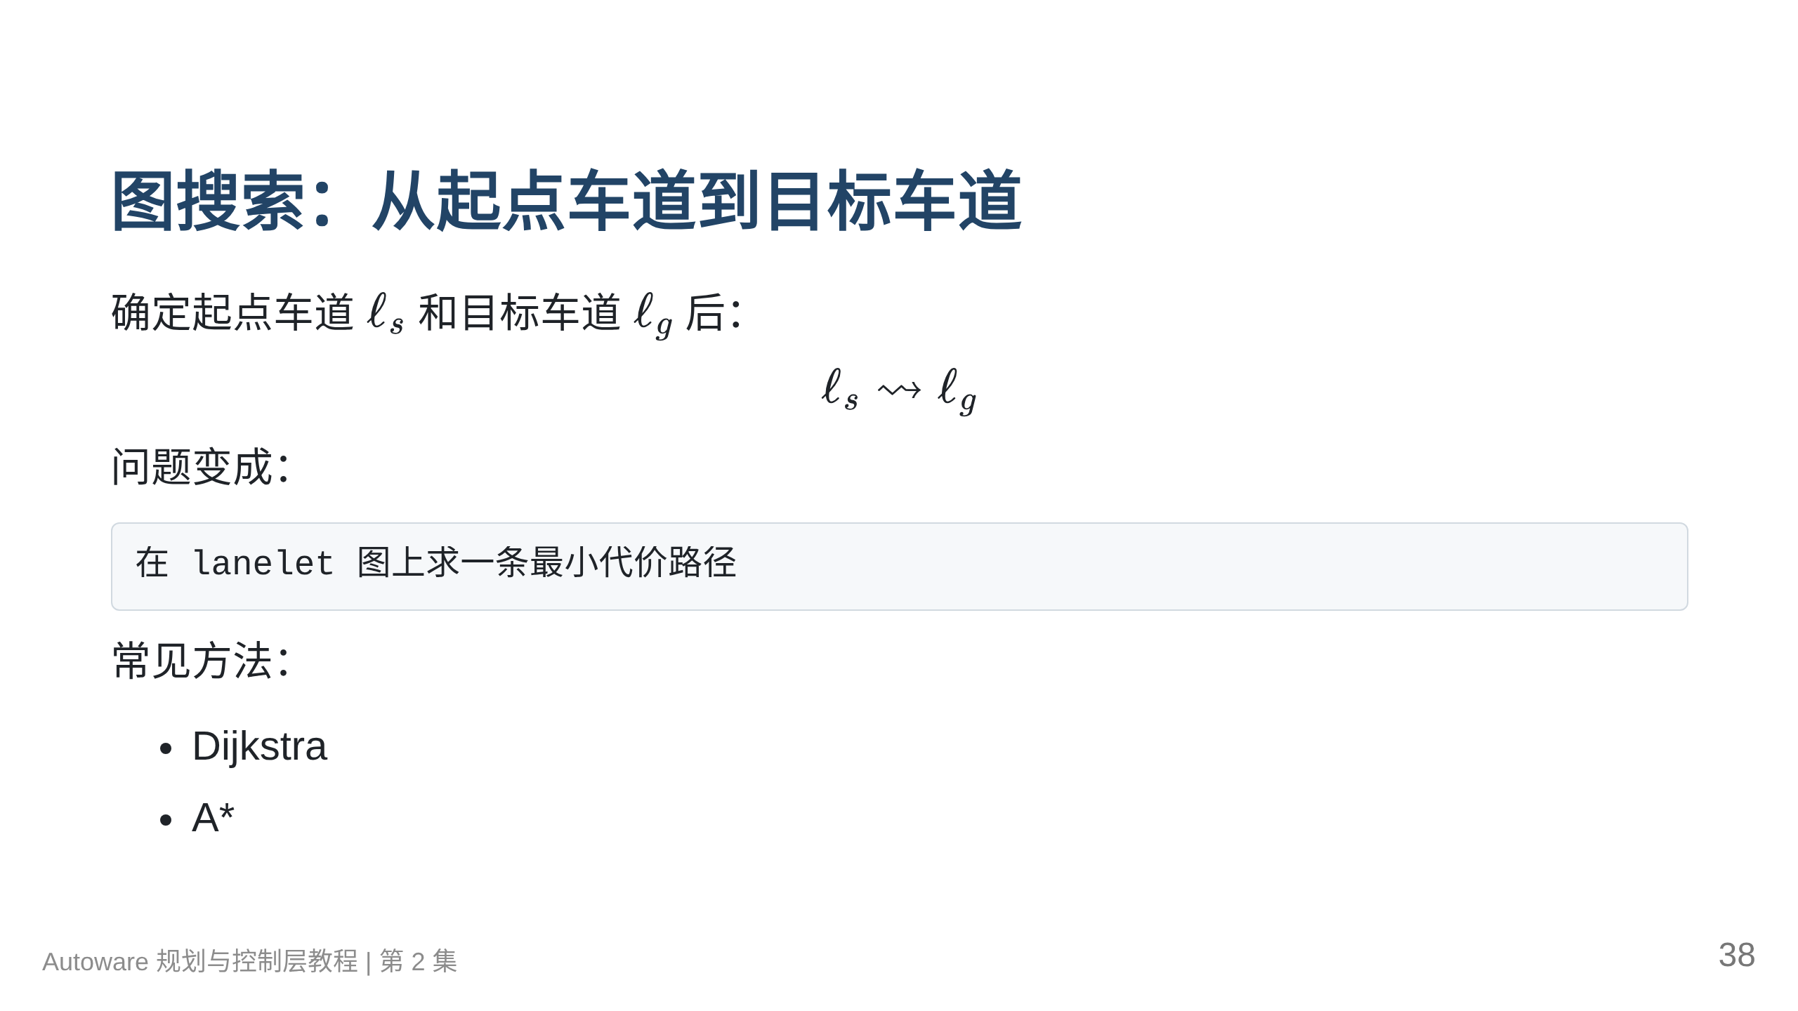
Notes:
讲解备注： 这里是连续几何问题转成离散图搜索问题的时刻。 配图建议： 若干 lanelet 节点和有向边，高亮从 start 到 goal 的路径。

Slide 39
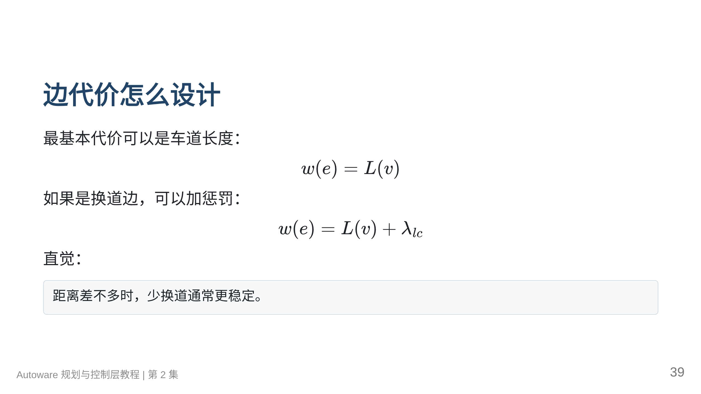
Notes:
讲解备注： 路线规划不一定只追求几何最短。代价表达了工程偏好。 配图建议： 两条路线长度接近，一条频繁换道，一条保持车道。

Slide 40
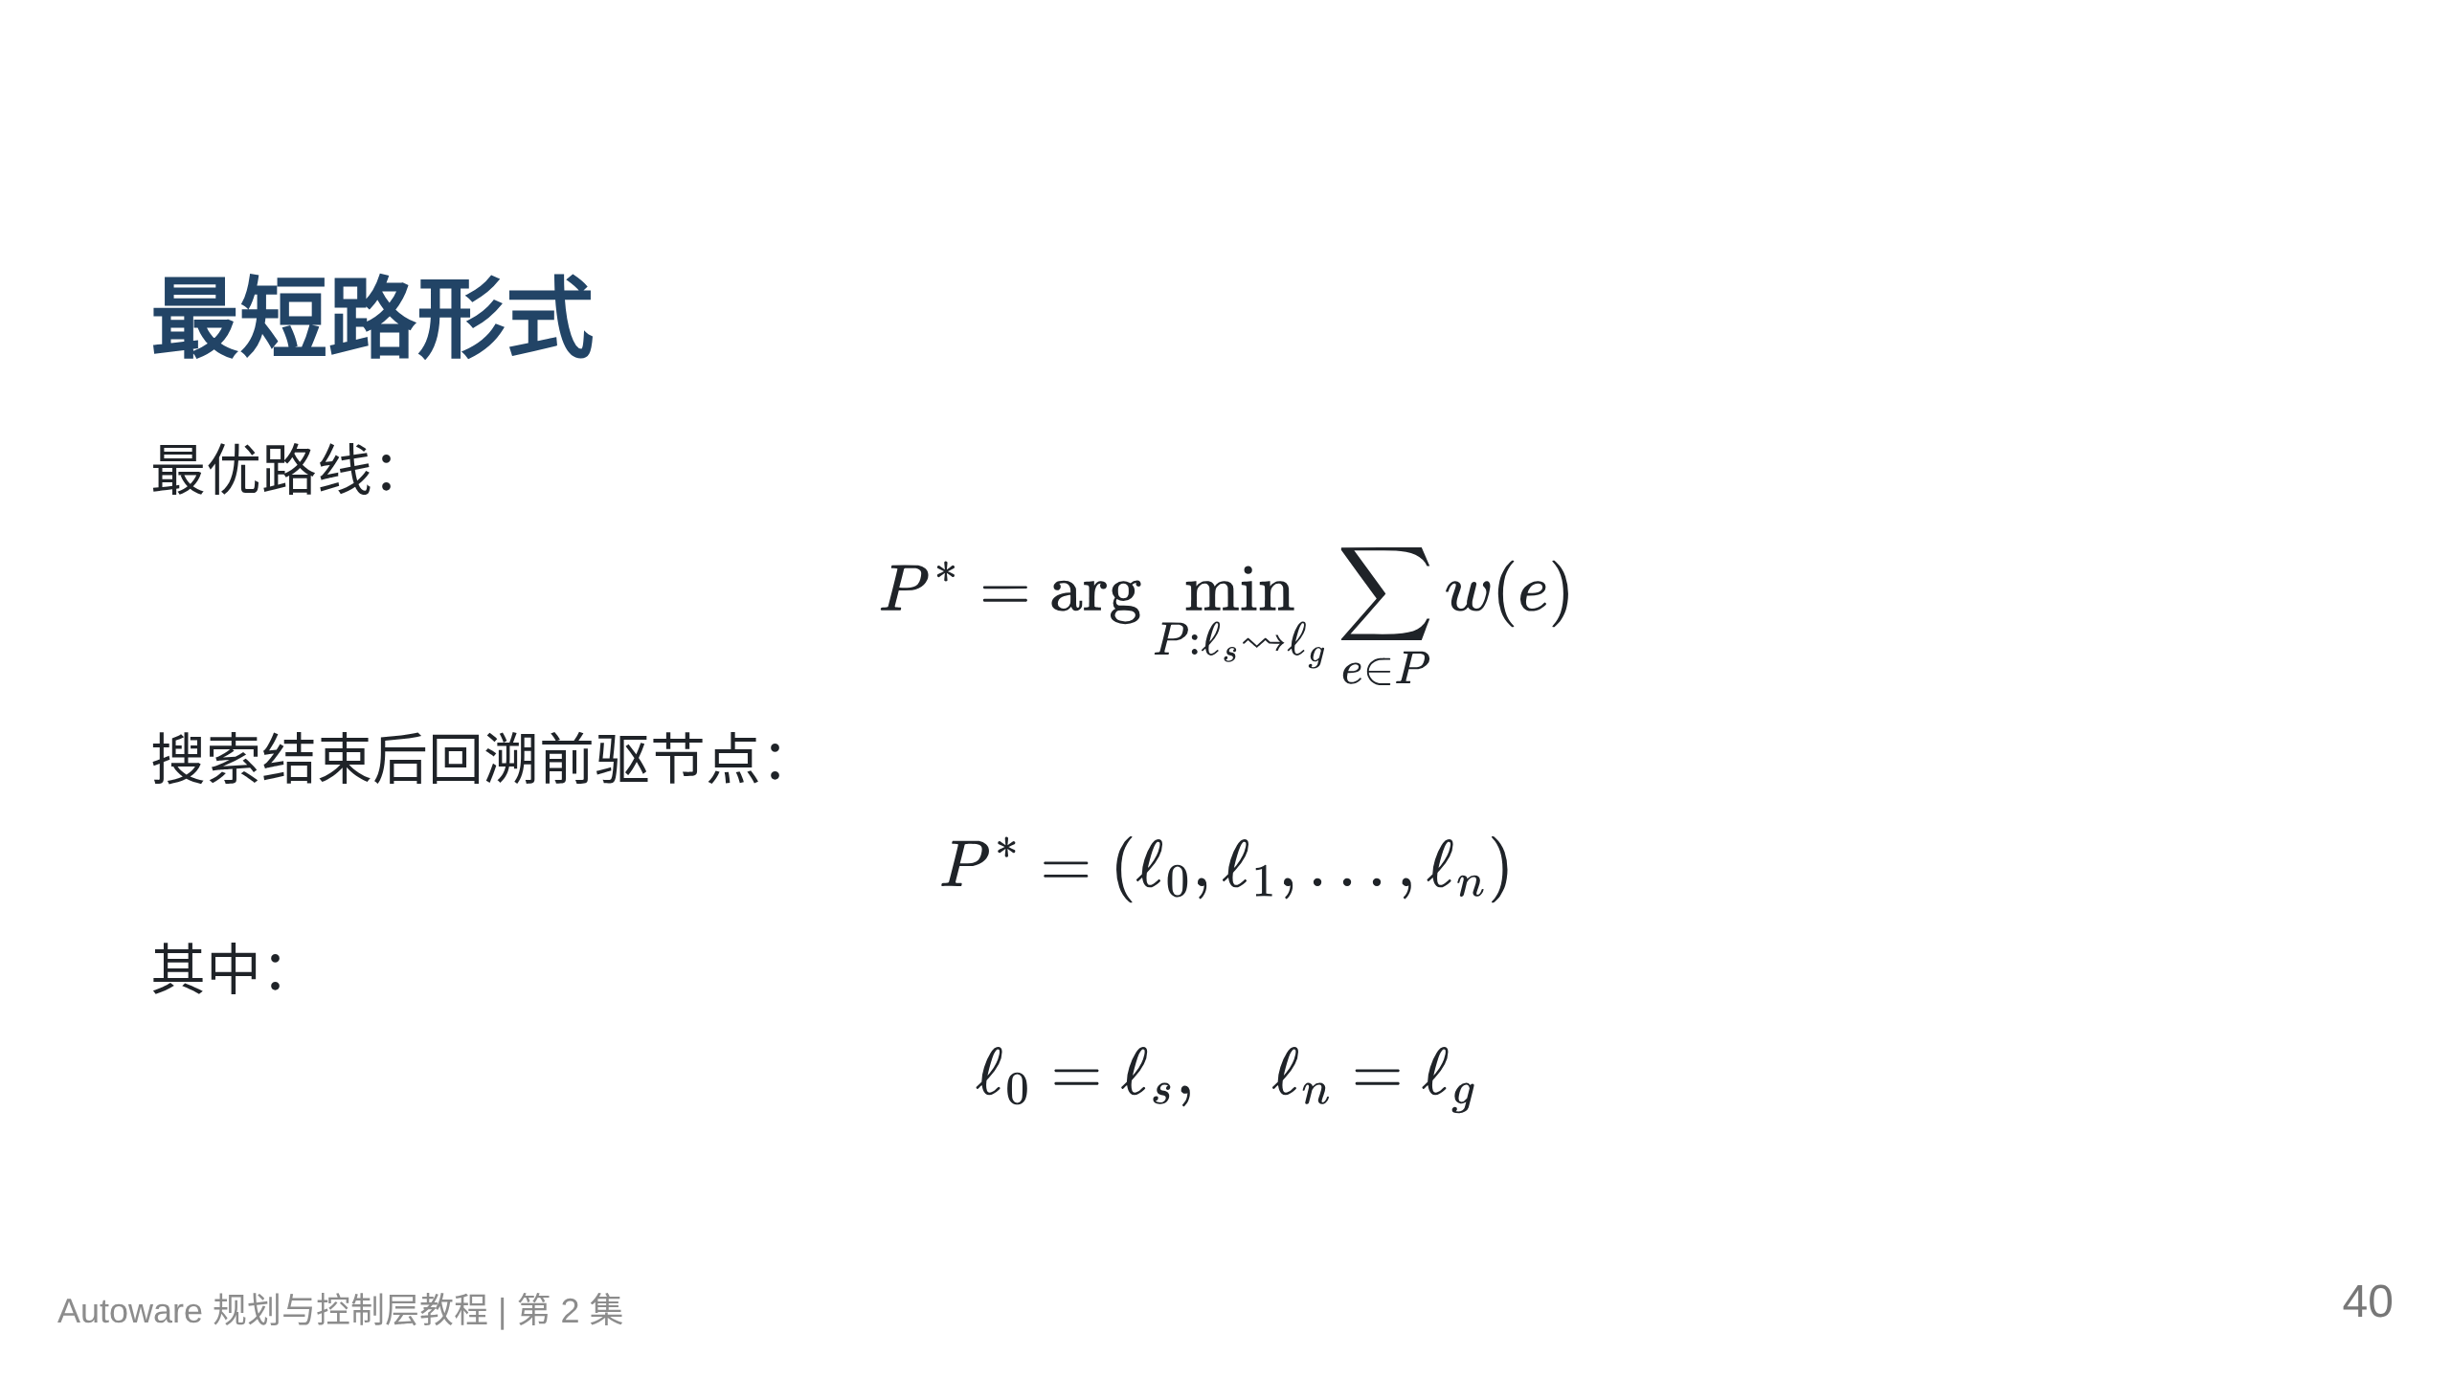
Notes:
讲解备注： 这页只需要让观众知道：搜索结果是一串 lanelet，不是一串轨迹点。 配图建议： 图搜索结果从起点节点到终点节点形成 lanelet 序列。

Slide 41
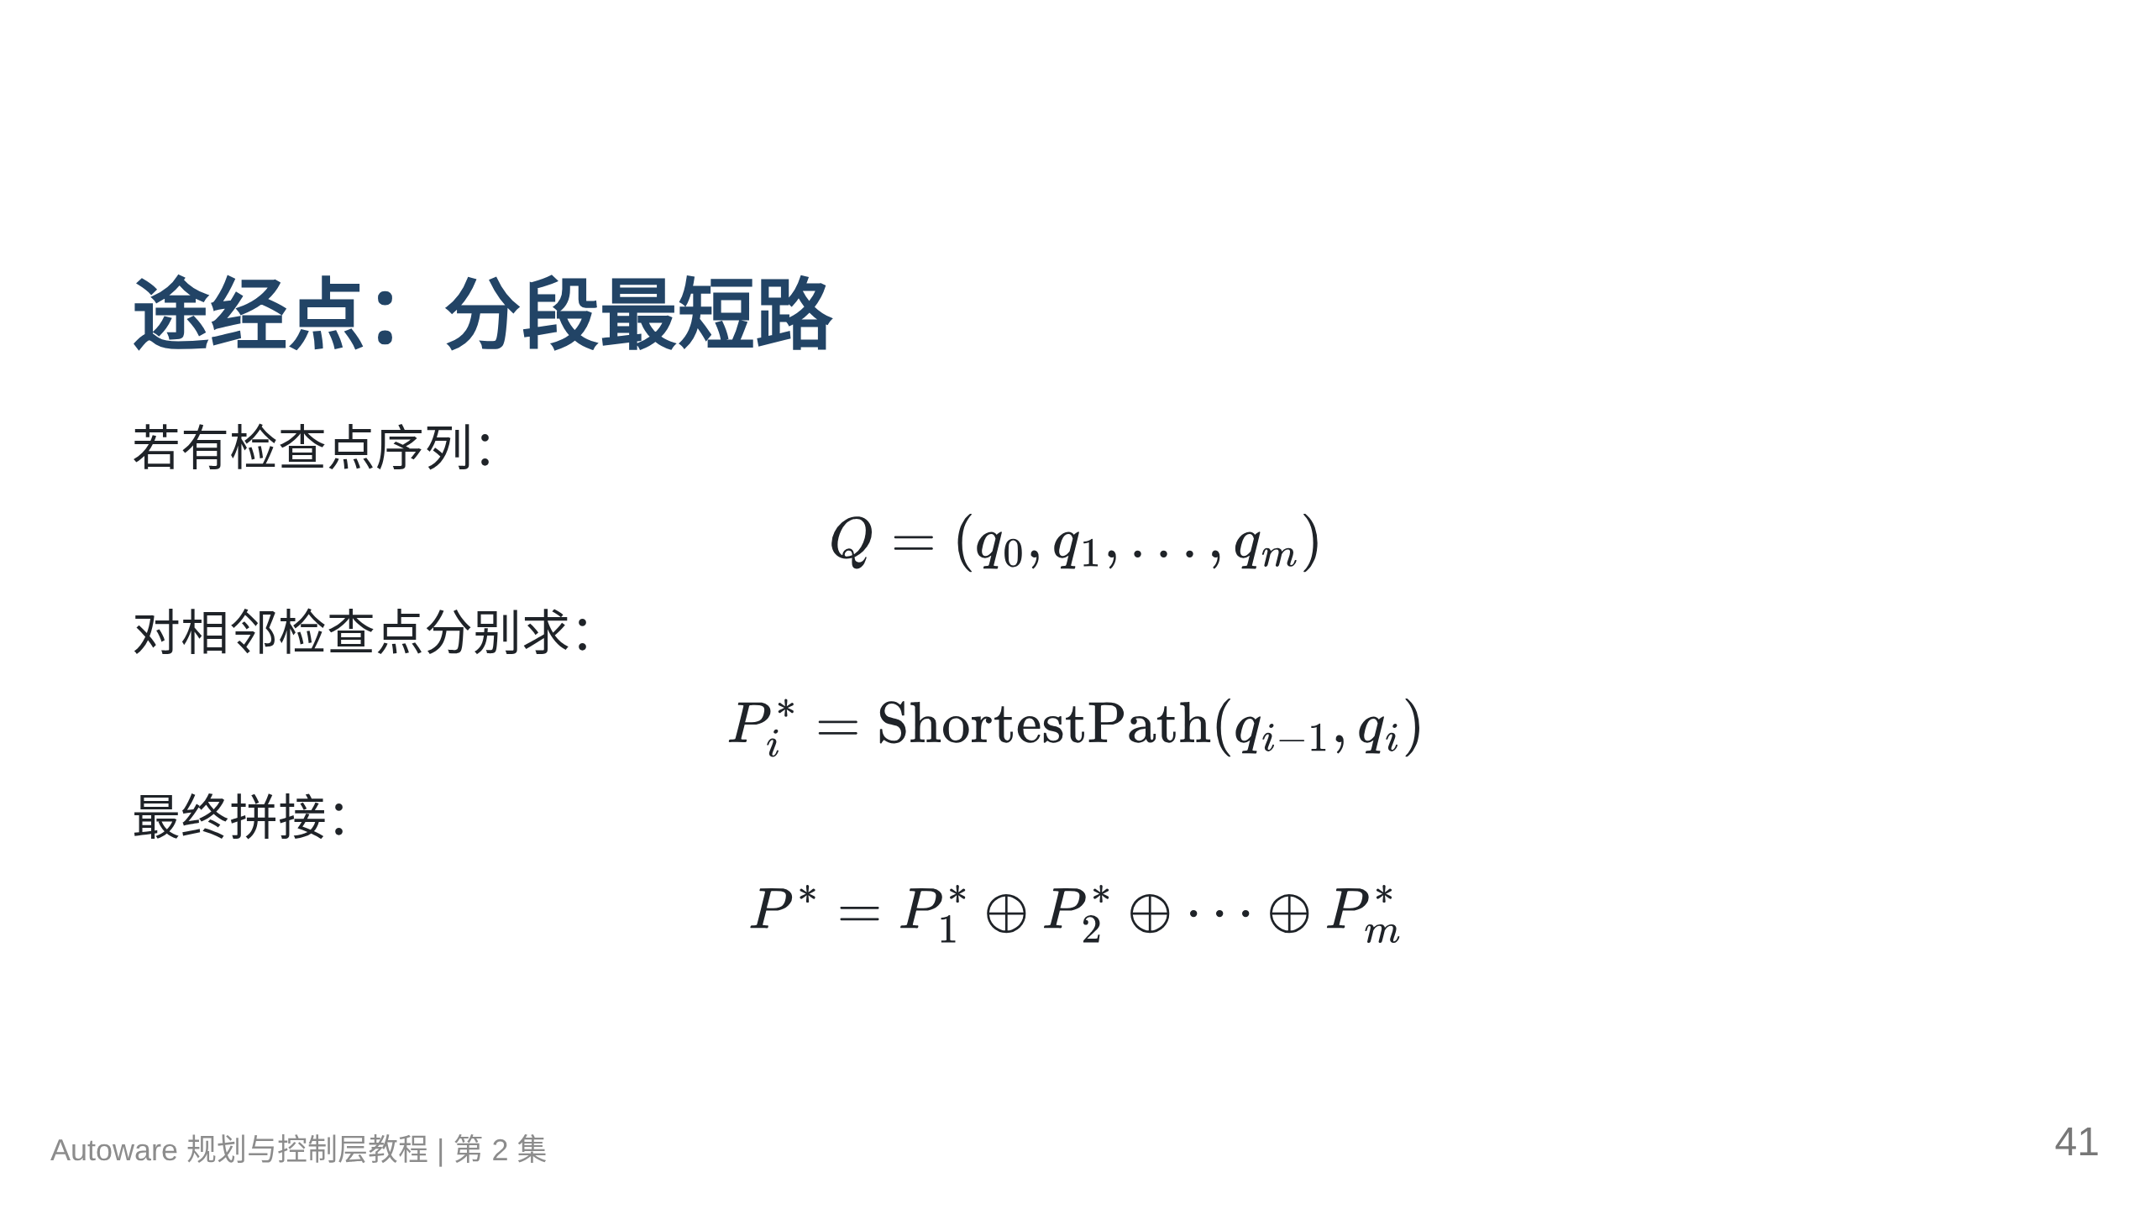
Notes:
讲解备注： 途经点是硬约束，所以按顺序分段求解是合理的。注意拼接处需要去掉重复 lanelet。 配图建议： 起点、两个途经点、终点，每一段用不同颜色。

Slide 42
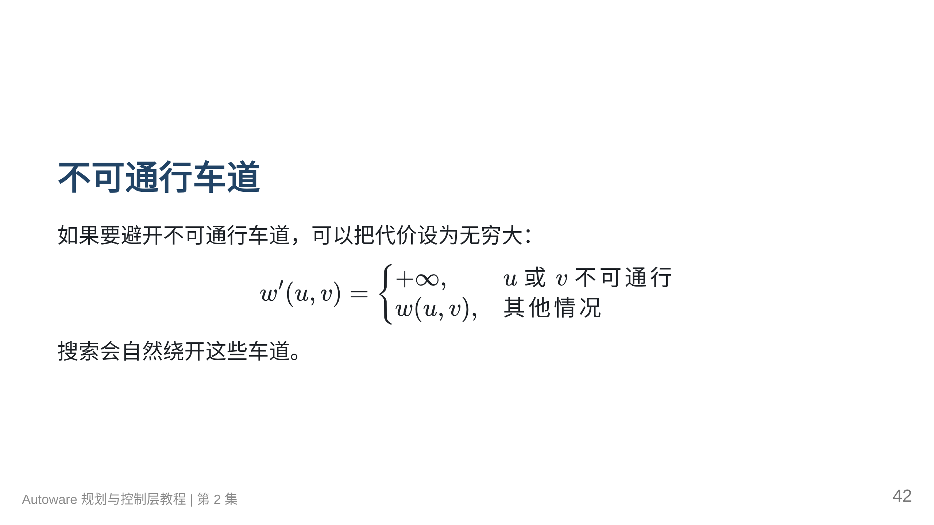
Notes:
讲解备注： 比直接删除节点更灵活，因为同一张地图可以根据任务切换代价模型。 配图建议： 某条 lanelet 标红为不可通行，路线绕行。

Slide 43
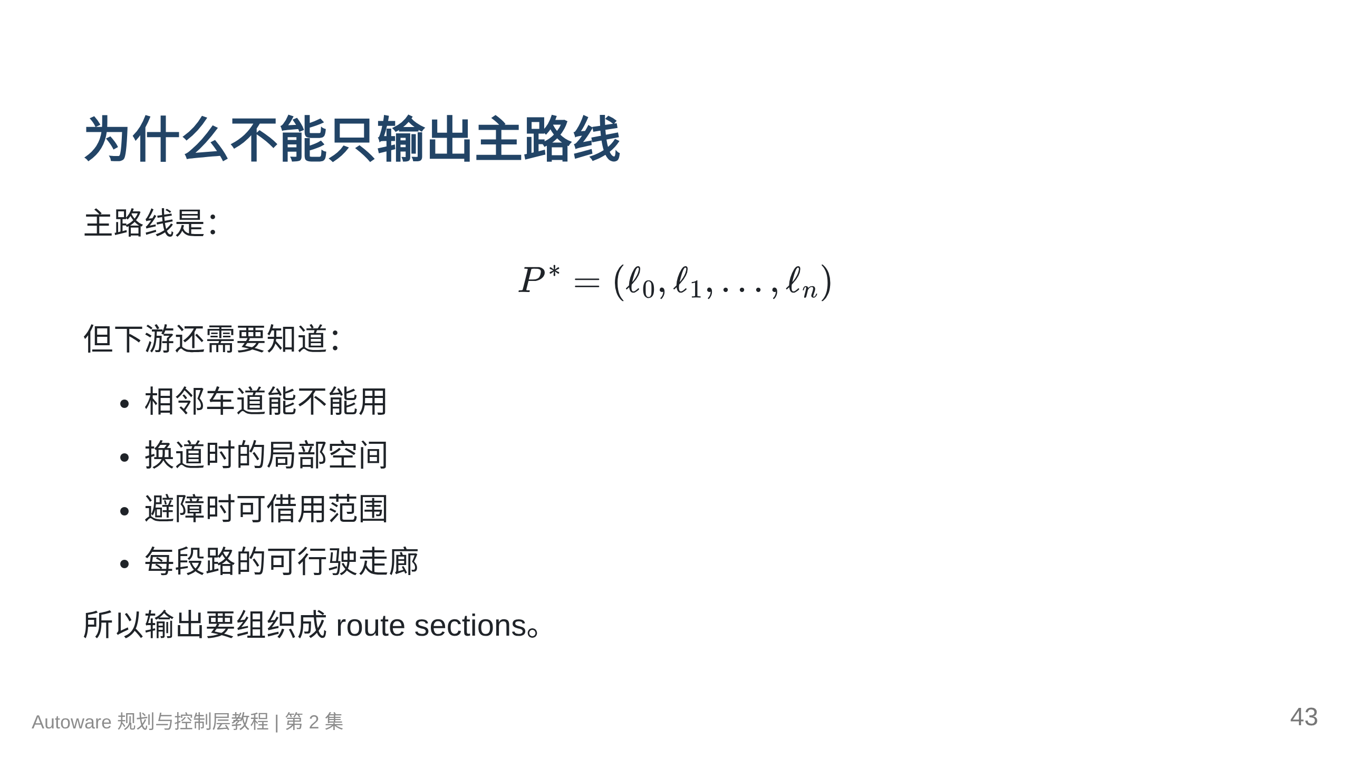
Notes:
讲解备注： Mission Planner 不是只给一条“细线”，而是给下游一个车道级走廊。 配图建议： 左边一条主车道线，右边包含相邻车道的宽走廊。

Slide 44
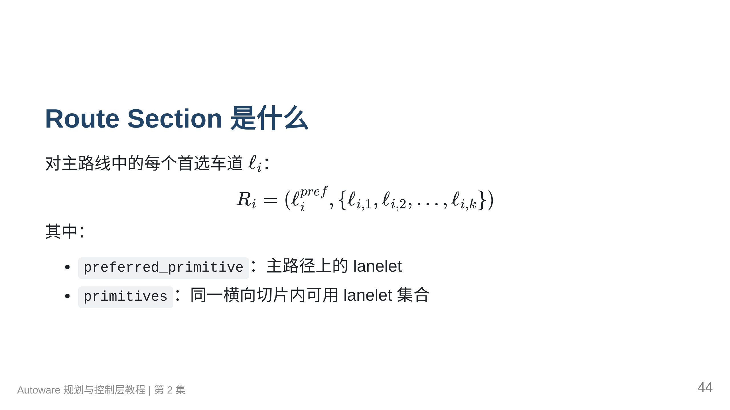
Notes:
讲解备注： preferred 是主干，primitives 是这段路允许下游规划使用的车道集合。 配图建议： 每个纵向切片中高亮 preferred lanelet，同时用浅色标出 primitives。

Slide 45
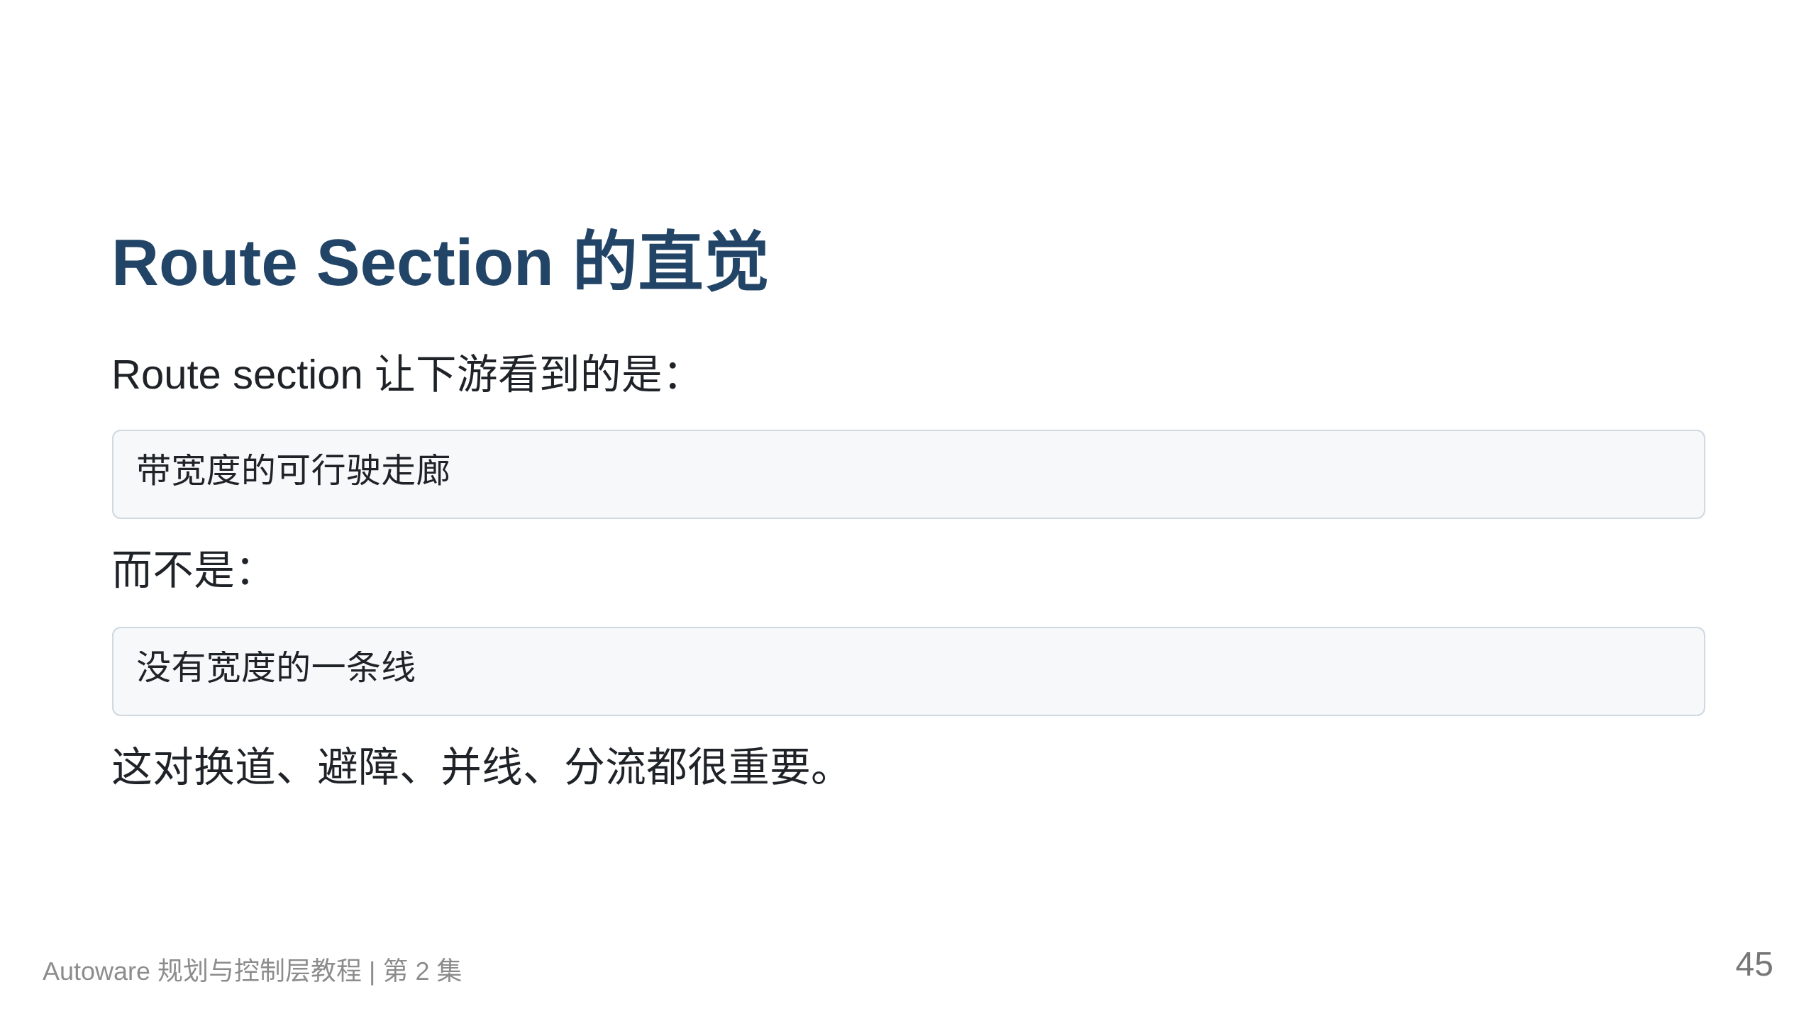
Notes:
讲解备注： 这一页把 route section 的意义讲成直觉，不放公式。 配图建议： 用透明蓝色覆盖可行驶走廊，主路线用深蓝箭头。

Slide 46
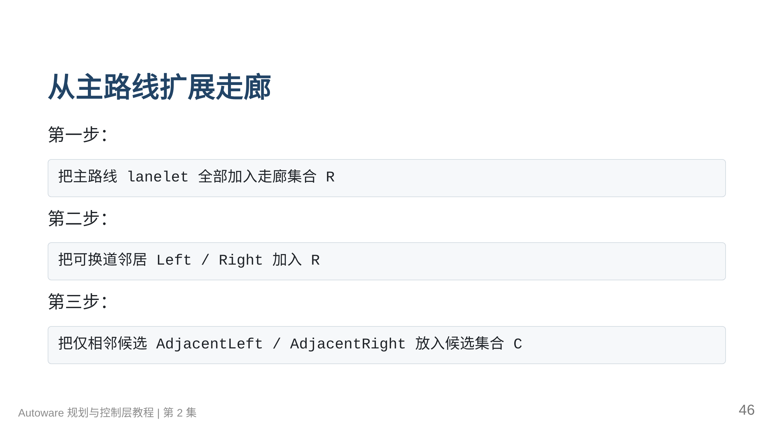
Notes:
讲解备注： 这里讲集合构造。可换道邻居可以直接加入，仅相邻候选要额外检查。 配图建议： 三种颜色：主路线、可换道邻居、仅相邻候选。

Slide 47
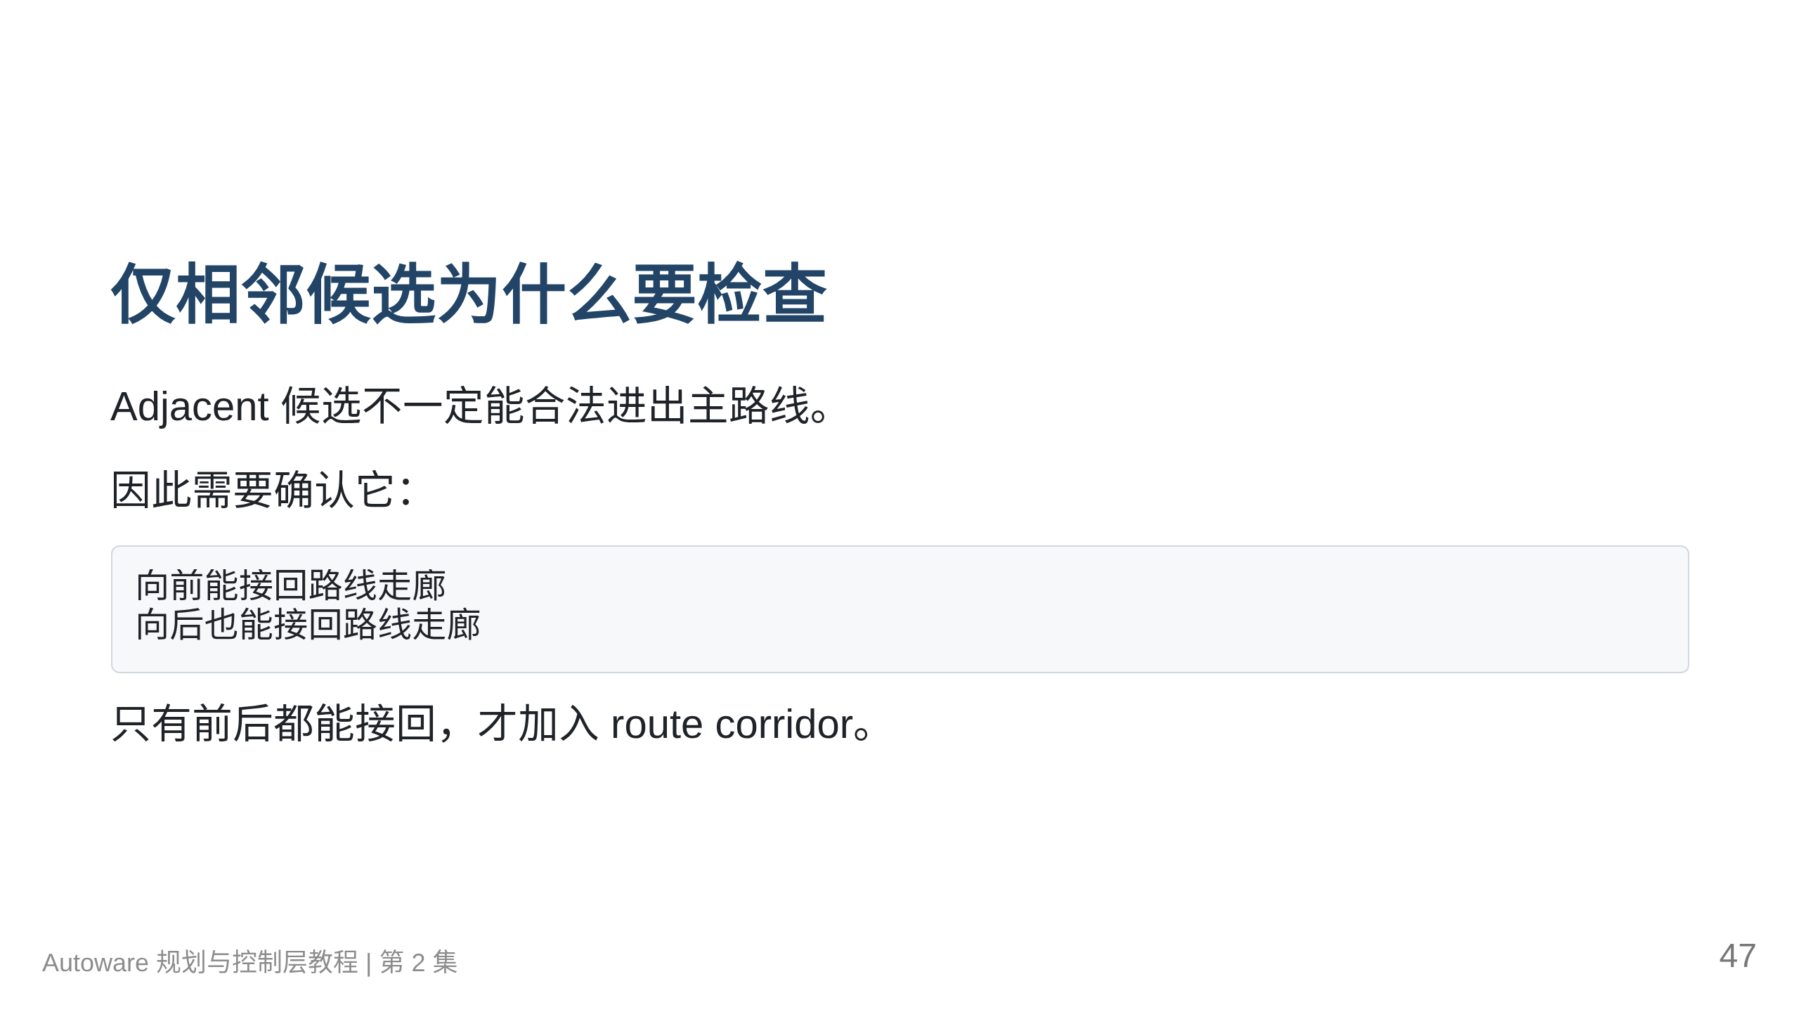
Notes:
讲解备注： 避免把只是贴在旁边、但无法合法进入或离开主路线的 lanelet 加进来。 配图建议： 一个相邻车道前后都能接回主线，另一个相邻车道中途断开不能接回。

Slide 48
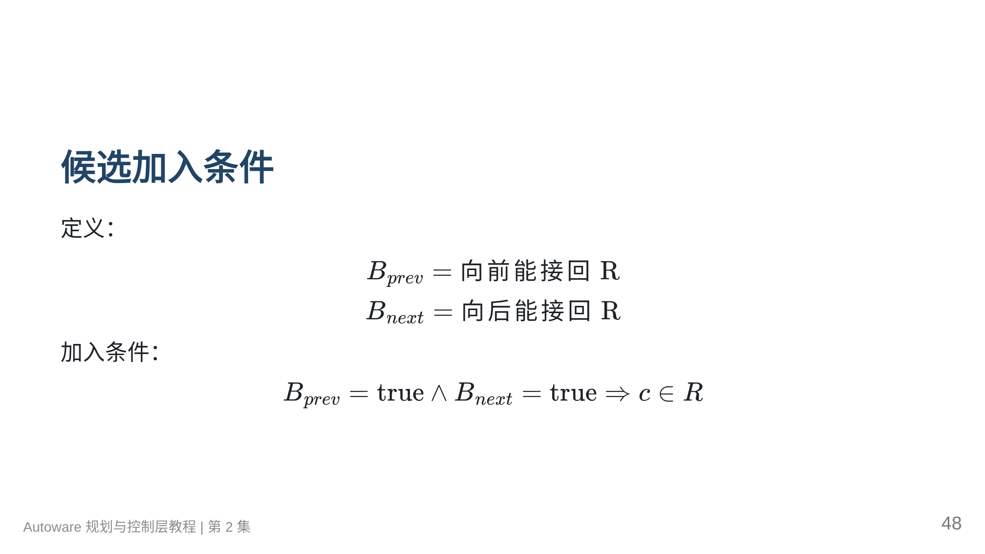
Notes:
讲解备注： 这页把前后接回逻辑压缩成一个条件。对新手来说，不需要展开所有递推细节。 配图建议： 一个候选车道两端都有连接箭头回到主走廊。

Slide 49
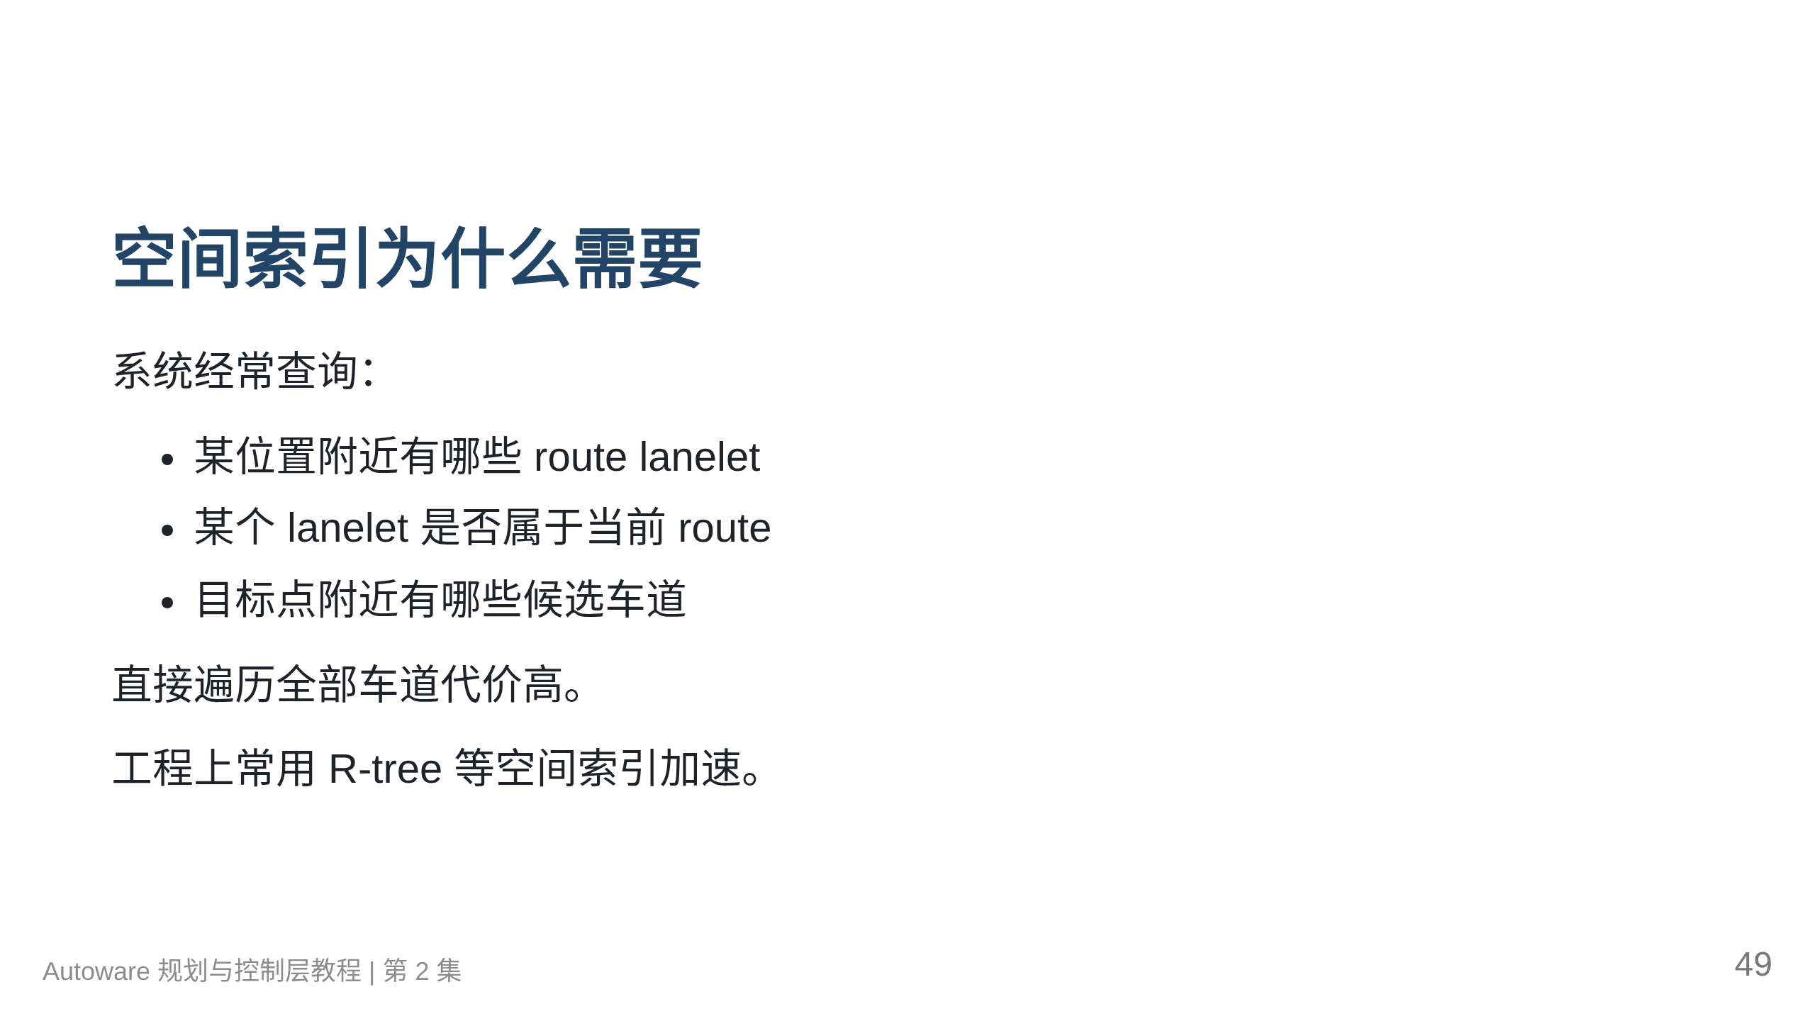
Notes:
讲解备注： 空间索引不改变路线算法的数学本质，但对实时系统很重要。 配图建议： 地图被分成层级包围盒，一个查询窗口快速找到候选 lanelet。

Slide 50
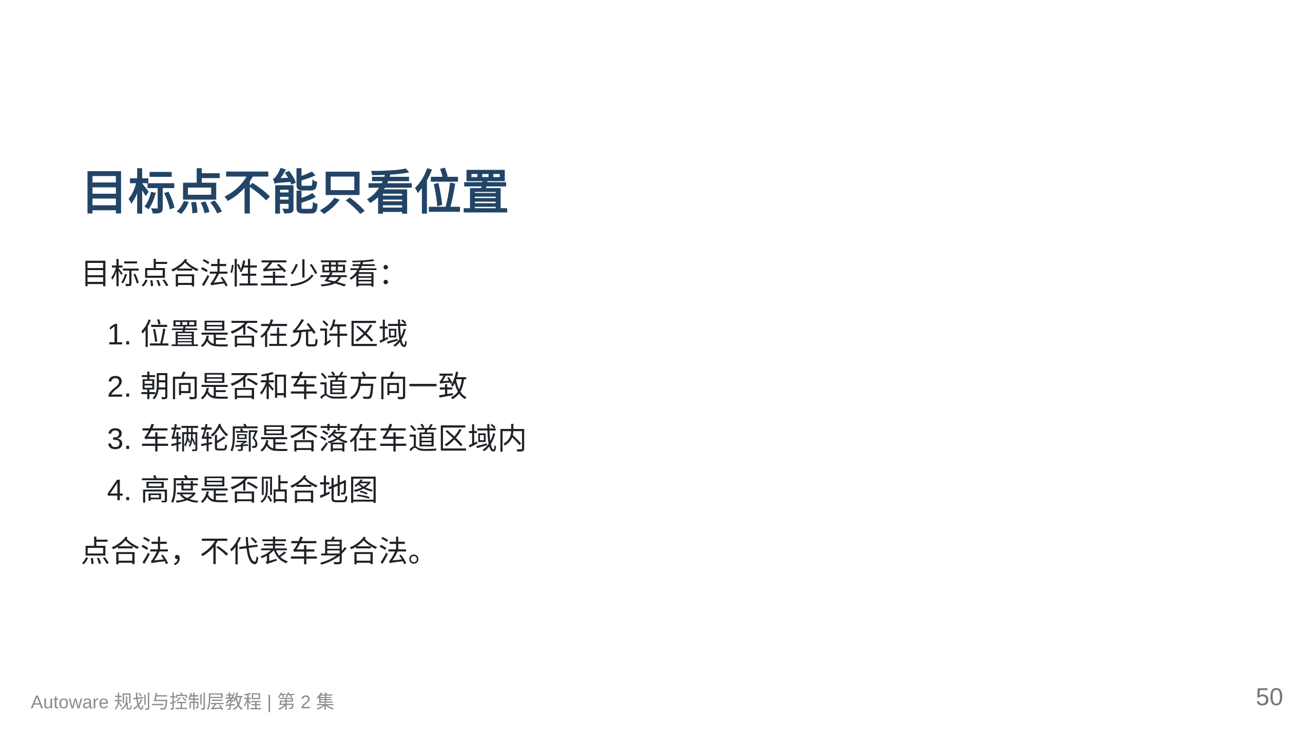
Notes:
讲解备注： 这是新手很容易忽略的工程细节。目标 pose 通常代表车辆基准点，不代表整个车身。 配图建议： 目标点在车道内，但车辆矩形轮廓部分压出边界。

Slide 51

Notes:
讲解备注： 目标点在车道内但朝反了，也不应该接受为普通道路目标。 停车区可能是特殊情况。 配图建议： 同一个目标点，一个朝向顺车道，一个朝向逆车道。

Slide 52

Notes:
讲解备注： 目标点可能在车道中心，但车头或车尾跨出车道片段边界。实际检查会考虑附近车道区域。 配图建议： 车辆矩形轮廓叠在目标 lanelet 区域上，分别画通过和不通过。

Slide 53

Notes:
讲解备注： 这是提高易用性的工程处理，不是路线规划的必要数学核心。 配图建议： 用户点击点偏离中心线，系统投影到中心线最近点。

Slide 54

Notes:
讲解备注： 路线规划主要在二维平面上搜索，但输出 pose 是三维的，z 值仍然要合理。 配图建议： 坡道中心线剖面，目标点高度被插值到中心线高度。

Slide 55

Notes:
讲解备注： 环路会让“下一个 route lanelet”“距离目标还有多远”等问题变得含糊。 配图建议： 一条绕圈路线中某个 lanelet 被重复经过，标红重复 ID。

Slide 56

Notes:
讲解备注： 这页帮助观众理解接口层。Mission Planner 不一定每次都从零图搜索。 配图建议： 两条输入路径汇入同一个 Route 输出。

Slide 57

Notes:
讲解备注： Mission Planner 是长期运行的系统，不是调用一次就结束的函数。 配图建议： 状态机图：UNSET -> ROUTING -> SET，SET -> REROUTING -> SET，SET -> ARRIVED。

Slide 58

Notes:
讲解备注： 这页强调工程系统的可靠性。路线规划不只是一个最短路算法。 配图建议： 左边列异常场景，右边列状态机保护动作。

Slide 59

Notes:
讲解备注： 这里为下一页共同路段长度做铺垫。 配图建议： 车辆前方不远处新旧路线分叉，标注“距离太短”。

Slide 60

Notes:
讲解备注： 速度越高，系统需要越长距离来安全切换到新路线。 配图建议： 新旧路线先重合一段，再分叉；标出 common length。

Slide 61

Notes:
讲解备注： 只看距离会误判：车辆从目标旁边经过，也可能距离很近。 配图建议： 车辆经过目标附近但未停稳，和车辆停在目标姿态上的对比。

Slide 62

Notes:
讲解备注： 这页讲接口语义。Route 不像控制命令那样高频刷新。 配图建议： Route 发布后被多个下游模块读取，类似持久状态。

Slide 63

Notes:
讲解备注： 诊断不是算法核心，但实际调试时非常关键。 配图建议： RViz 风格图：走廊、目标轮廓和状态面板。

Slide 64

Notes:
讲解备注： 参数不要死记。讲调大调小的直觉：更宽松更容易成功，更严格更安全但可能拒绝更多请求。 配图建议： 参数表即可，也可以在右侧放“宽松 <-> 严格”的滑杆。

Slide 65

Notes:
讲解备注： 这一页是完整闭环复盘。建议慢讲，让观众把前面所有点串起来。 配图建议： 长流程图，可以分上下两行展示。

Slide 66

Notes:
讲解备注： 用正面清单总结 Mission Planner 的职责。 配图建议： Mission Planner 方块周围发散 5 个职责标签。

Slide 67

Notes:
讲解备注： 职责边界非常重要。不要把下游行为规划、速度规划和控制器的问题都归到 Mission Planner。 配图建议： 左侧 Mission Planner 做的事，右侧下游模块做的事。

Slide 68

Notes:
讲解备注： 这是本集最核心的三个数学表达。图、朝向、最短路。 配图建议： 公式左侧配对应小图：图节点、朝向夹角、最短路线。

Slide 69

Notes:
讲解备注： 这三点是新手从“算法理解”走向“工程理解”的关键。 配图建议： 三张小卡片：地图匹配、route section、目标合法性。

Slide 70

Notes:
讲解备注： 逐条澄清。每条都可以回指前面的对应页面。 配图建议： 做成“误区 / 正确理解”两列表。

Slide 71

Notes:
讲解备注： 这是本集最后的主图。建议和开头主线呼应。 配图建议： 用大流程图展示，每个节点配一个图标。

Slide 72

Notes:
讲解备注： 这些问题可以放到视频评论区，也可以作为下一集开头的复习。 配图建议： 纯文字页即可。

Slide 73

Notes:
讲解备注： 自然引到第 3 集：Mission Planner 解决车道级路线，但如果车一开始不在正常车道里， 就需要 Pull Out / Freespace Planning。 配图建议： 车辆停在路边或停车位，规划一条回到主车道的路径。

Slide 74

Notes:
讲解备注： 这一页不一定放进公开视频里，它是给你自己继续制作课程用的。 如果正式录课，可以删除这一页。 配图建议： 不需要配图。

